Slide 1
Výtvarné dílo Ludvíka Kuby

Slide 2
Anatomické studie

Slide 3
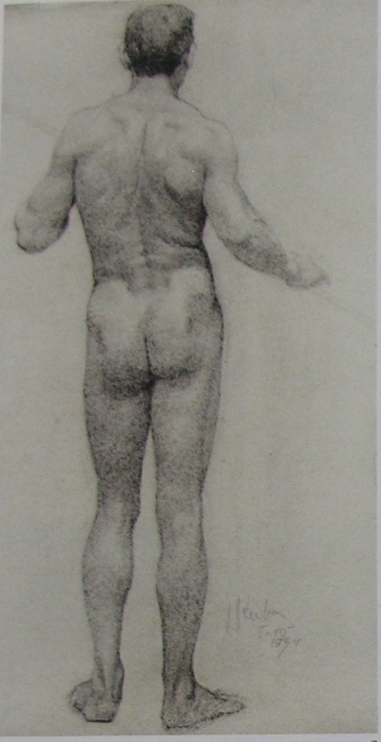
Mužský stojící akt zezadu, 1894

Slide 4
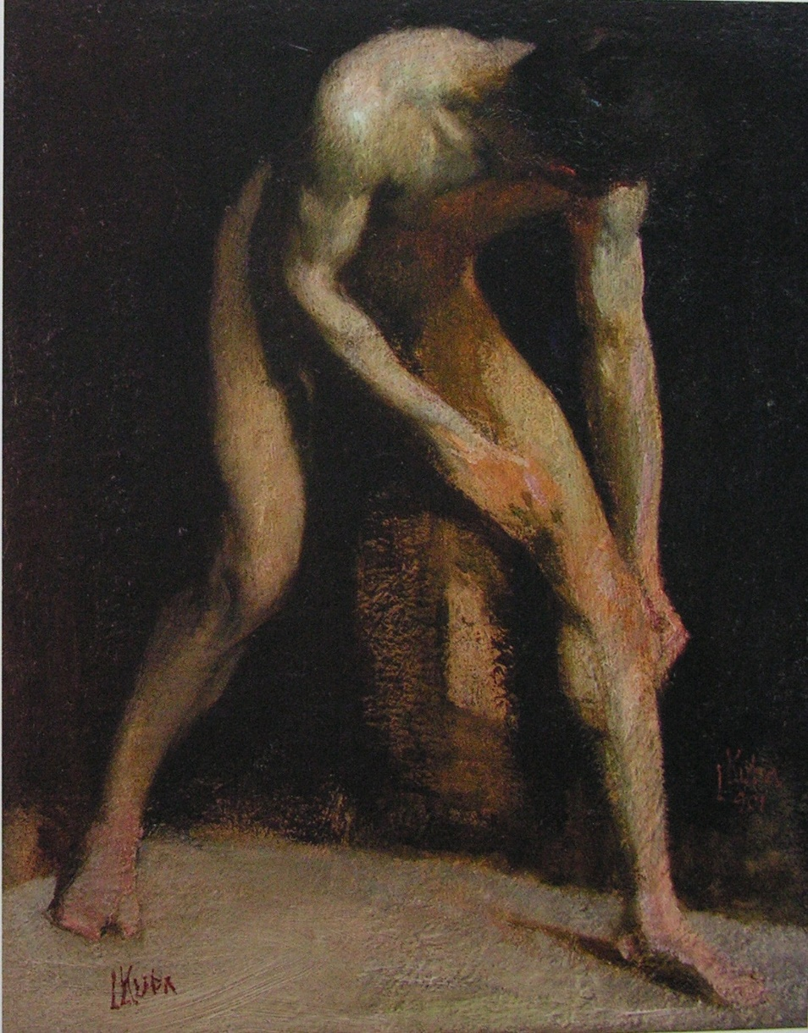
Akt sehnutého mladíka, 1899

Slide 5
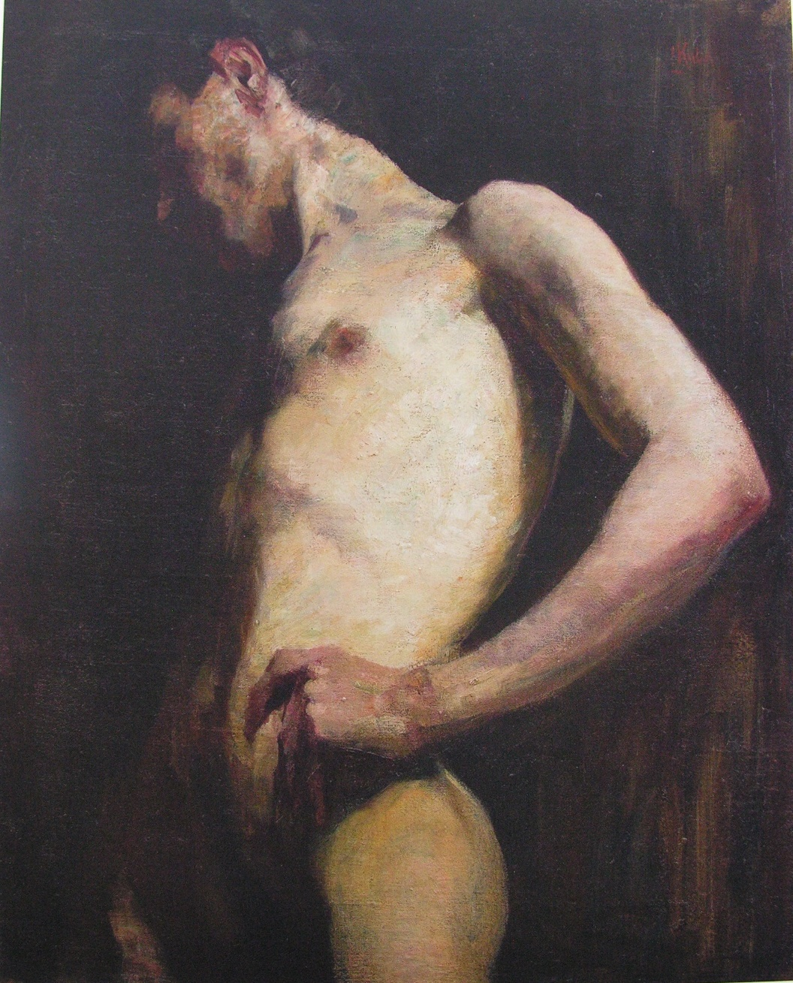
Mužský poloakt, 1899

Slide 6
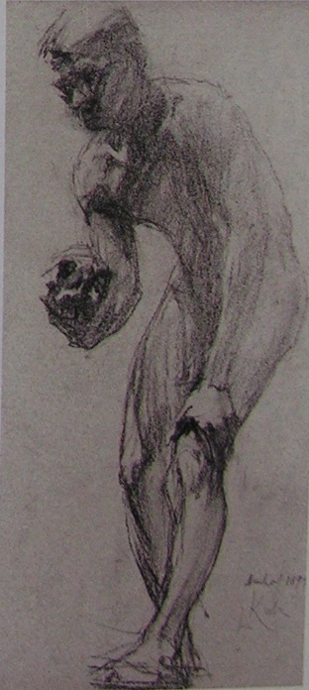
Hra s lebkou, 1899

Slide 7
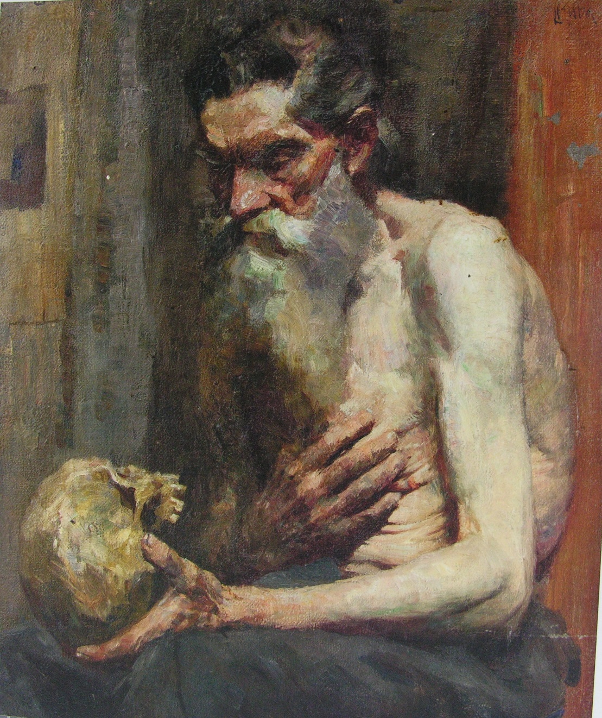
Stařec s lebkou, 1899

Slide 8
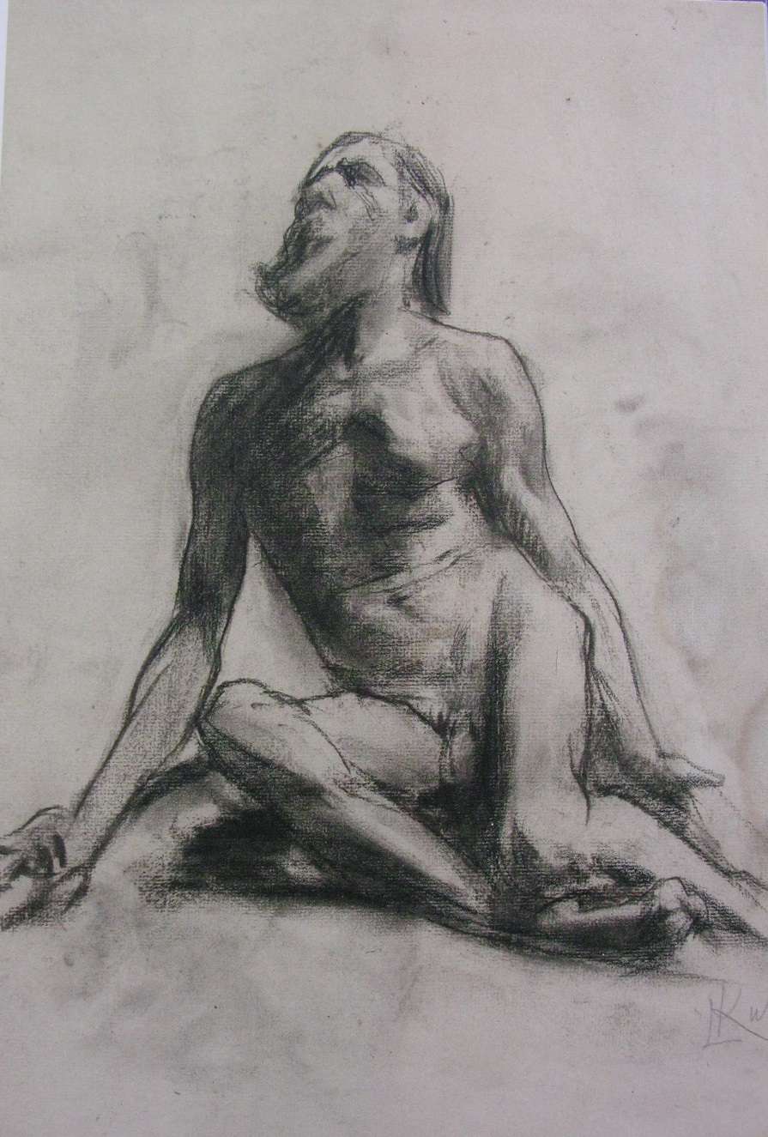
V extázi, 1901

Slide 9
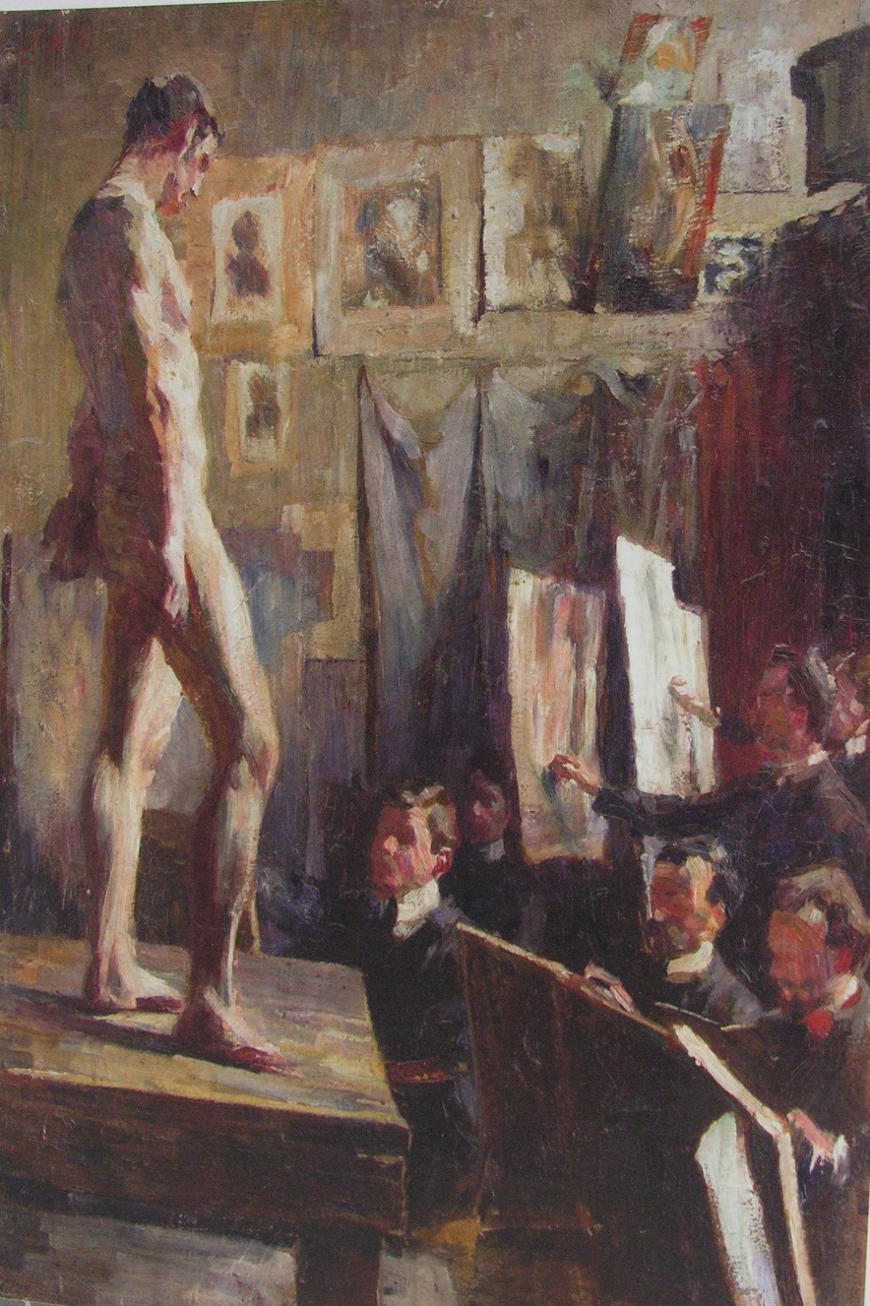
Malování aktu, 1903

Slide 10
Slovanský západ

Slide 11
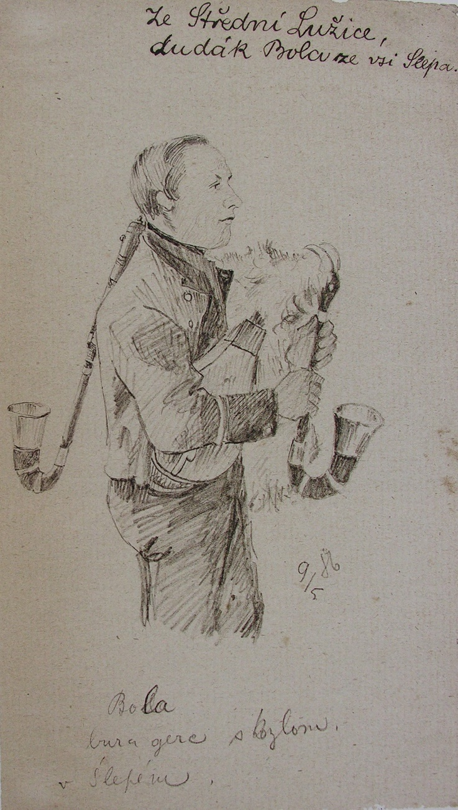
Dudák Bola ze vsi Slepo, 1886

Slide 12
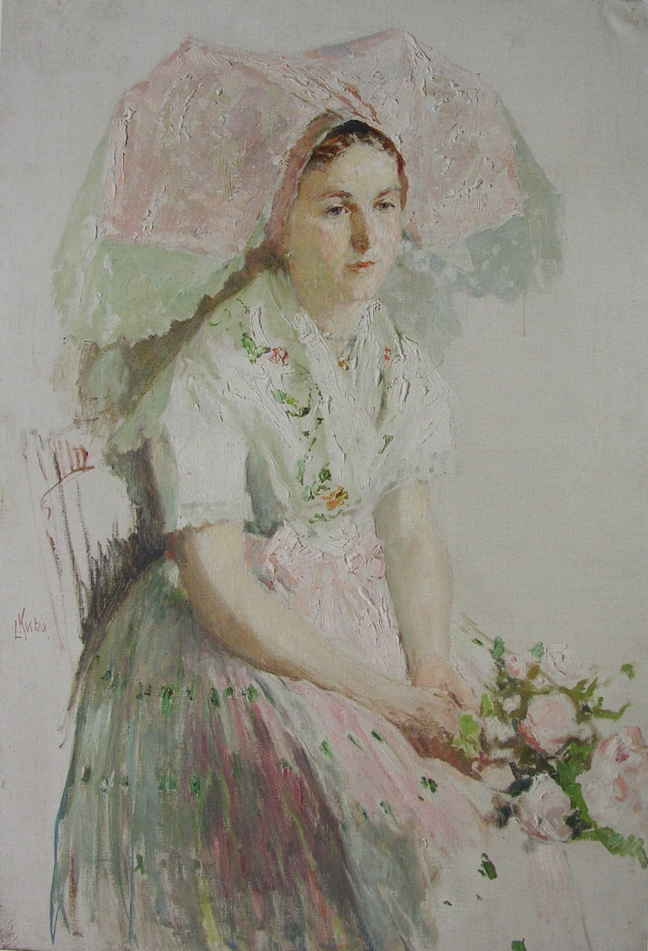
Děvče z Dolní Lužice, 1922

Slide 13
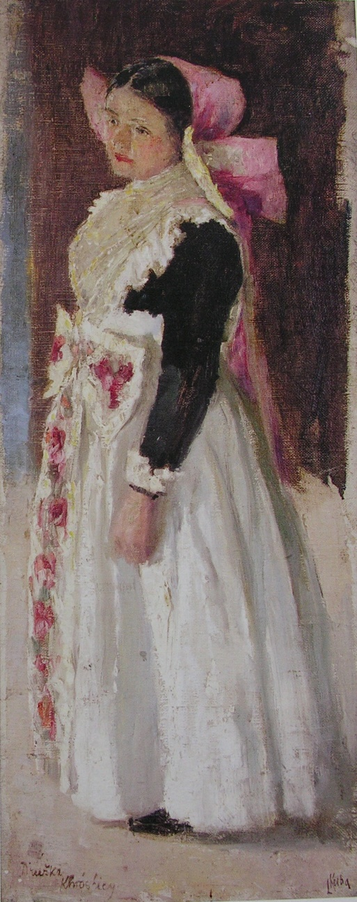
Katolická družička, Chrósćicy, 1922

Slide 14
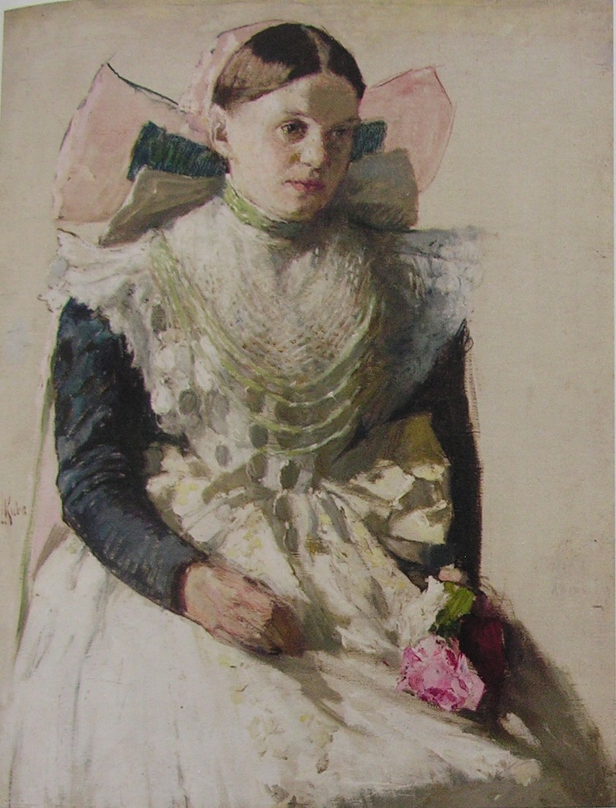
Katolická družička, Chrósćicy, 1922

Slide 15
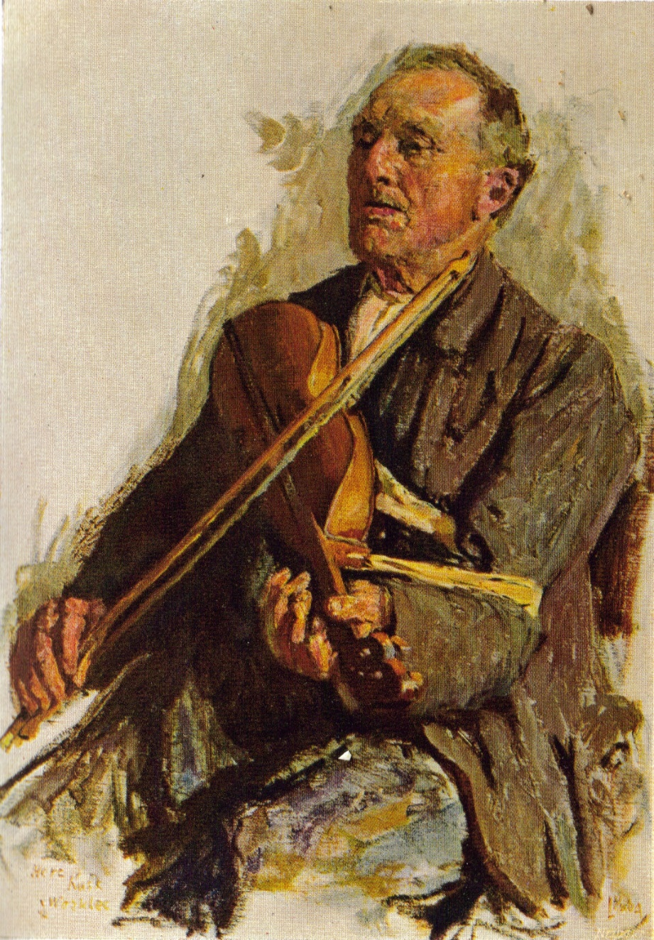
Jan Kušk zleva, 1922

Slide 16
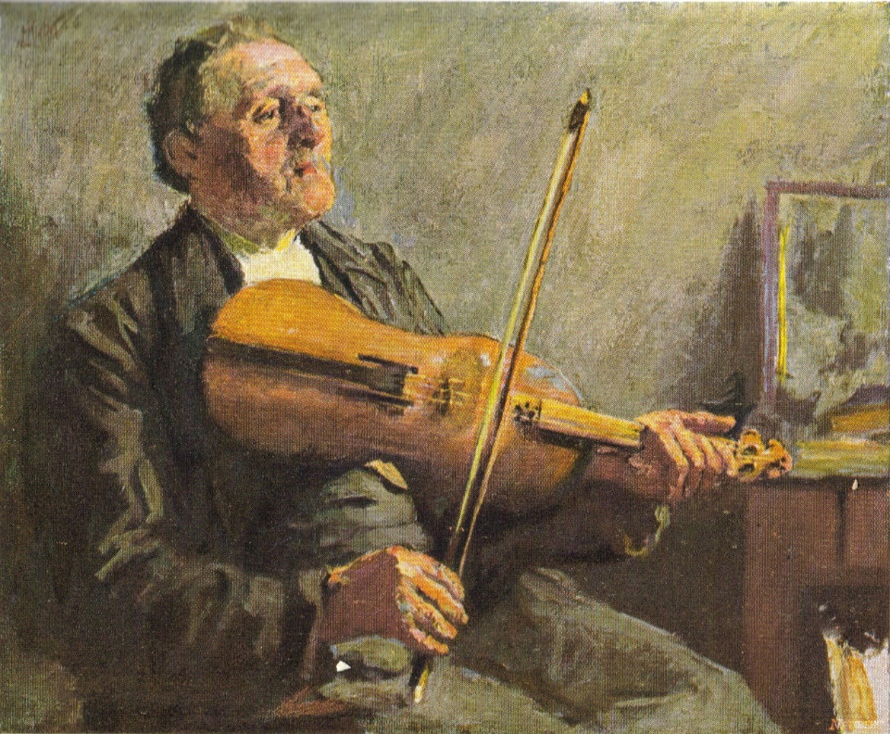
Jan Kušk zprava, 1922

Slide 17
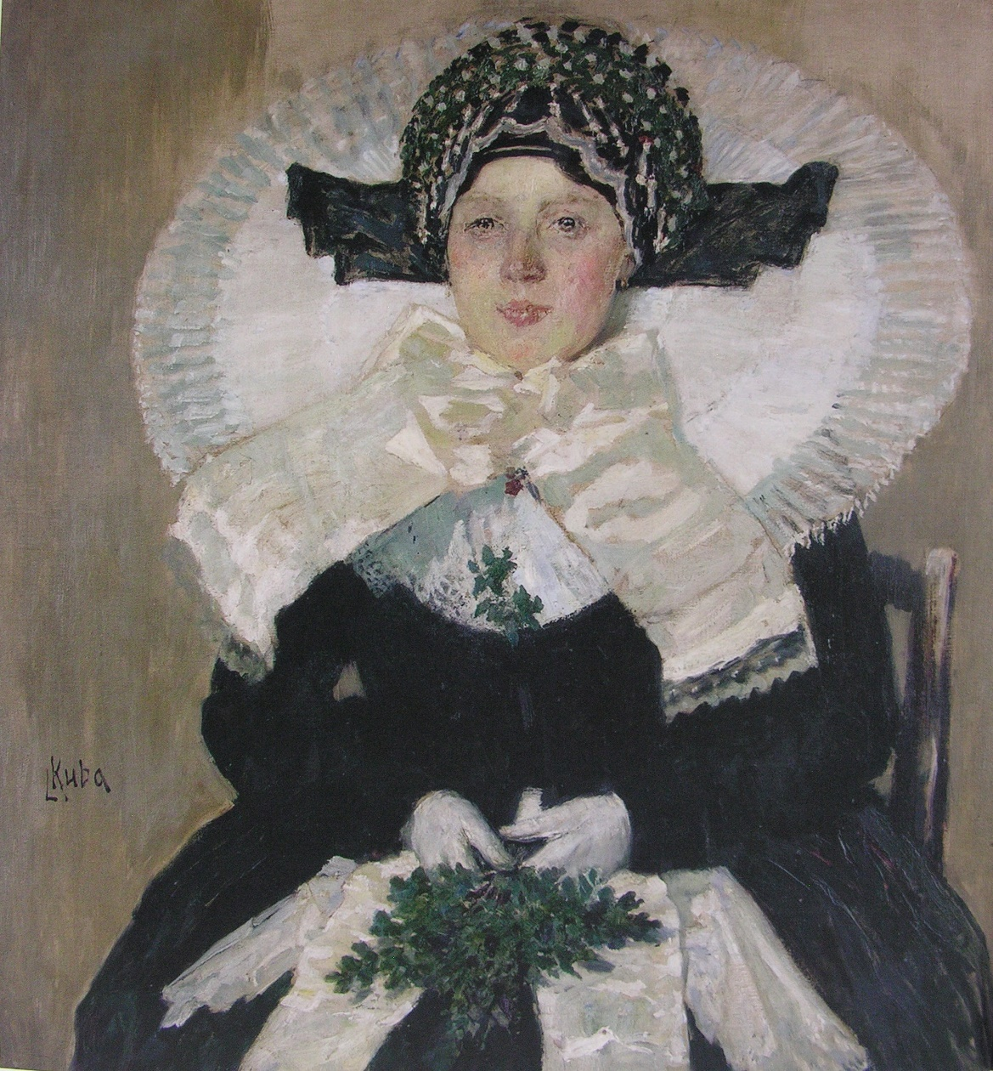
Nevěsta Mina Babkowa, Borkowy, 1923

Slide 18
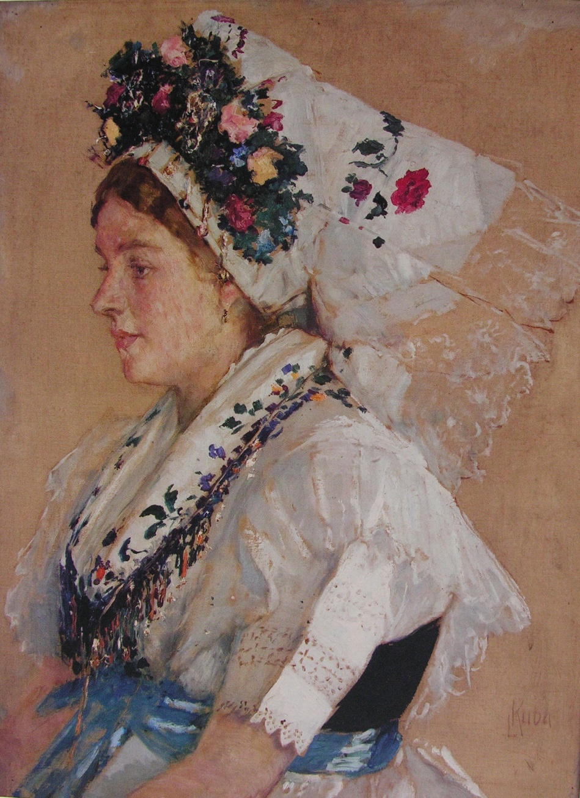
Družička, Žylow, 1923

Slide 19
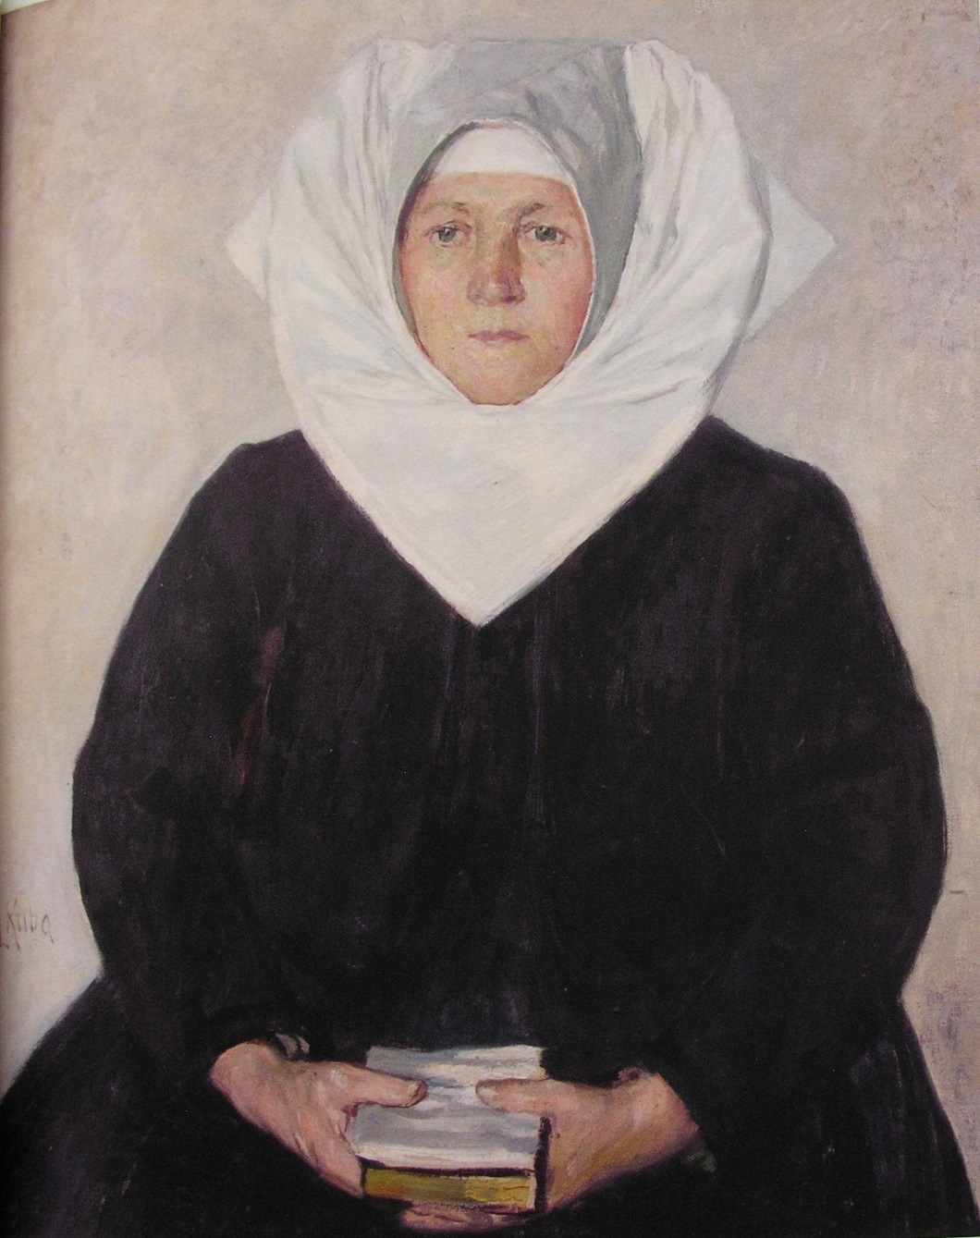
Velký smutek, Marjowa, Židźino, 1923

Slide 20
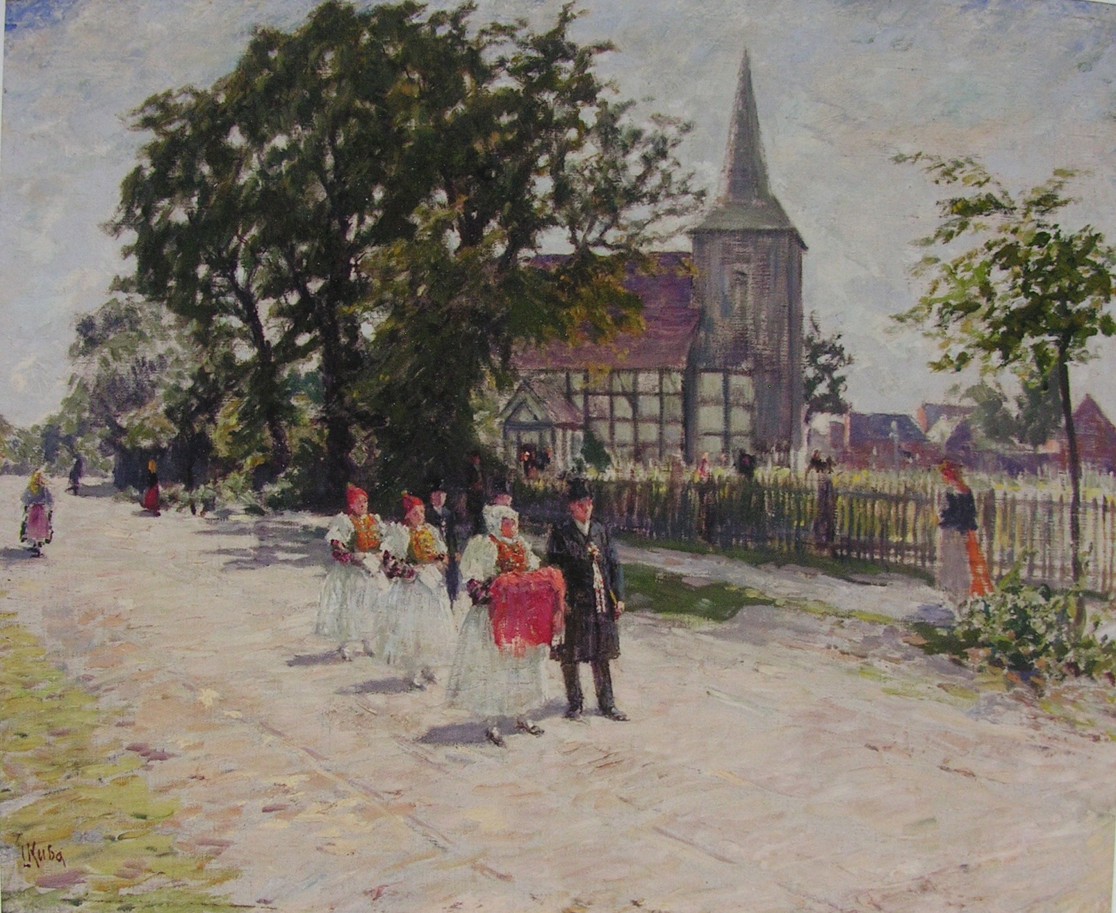
Křtiny, Bluń, 1923

Slide 21
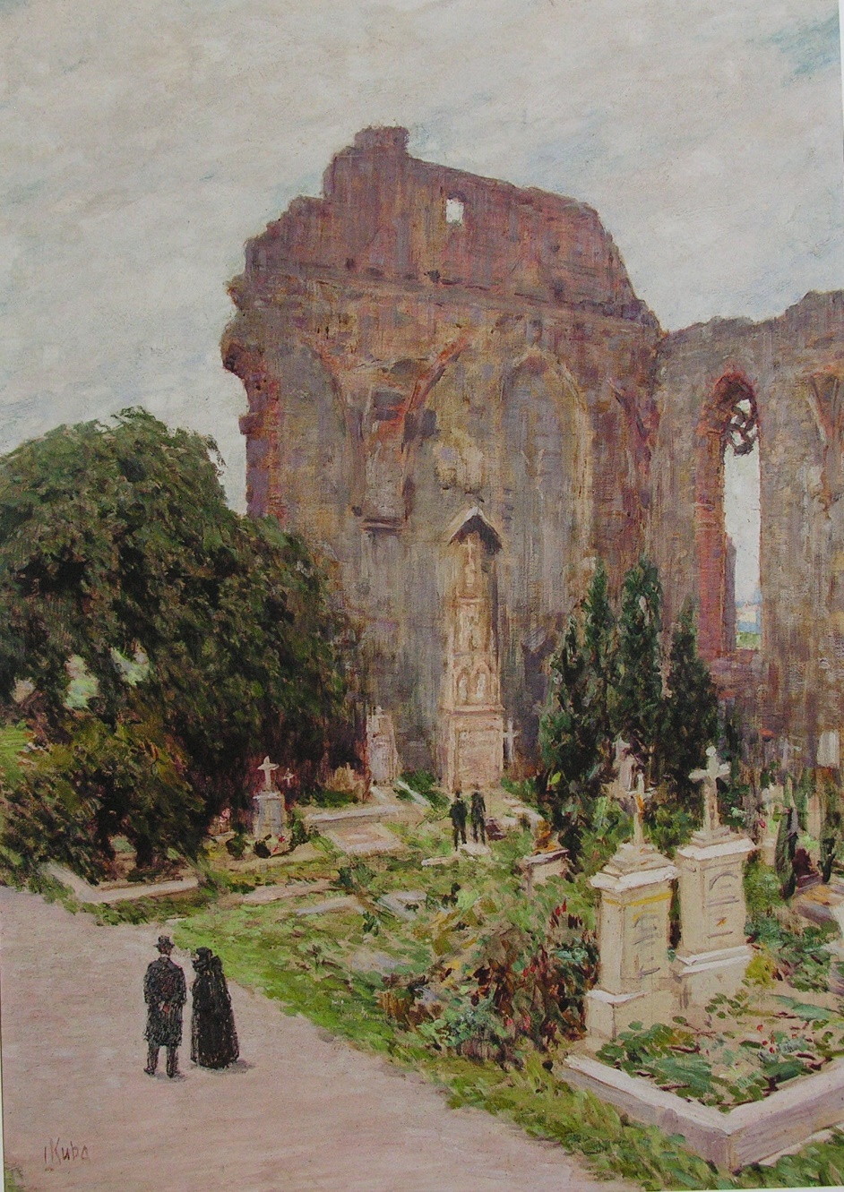
Hrob Michala Hórnika v Budyšíně, 1923

Slide 22
Slovanský východ

Slide 23
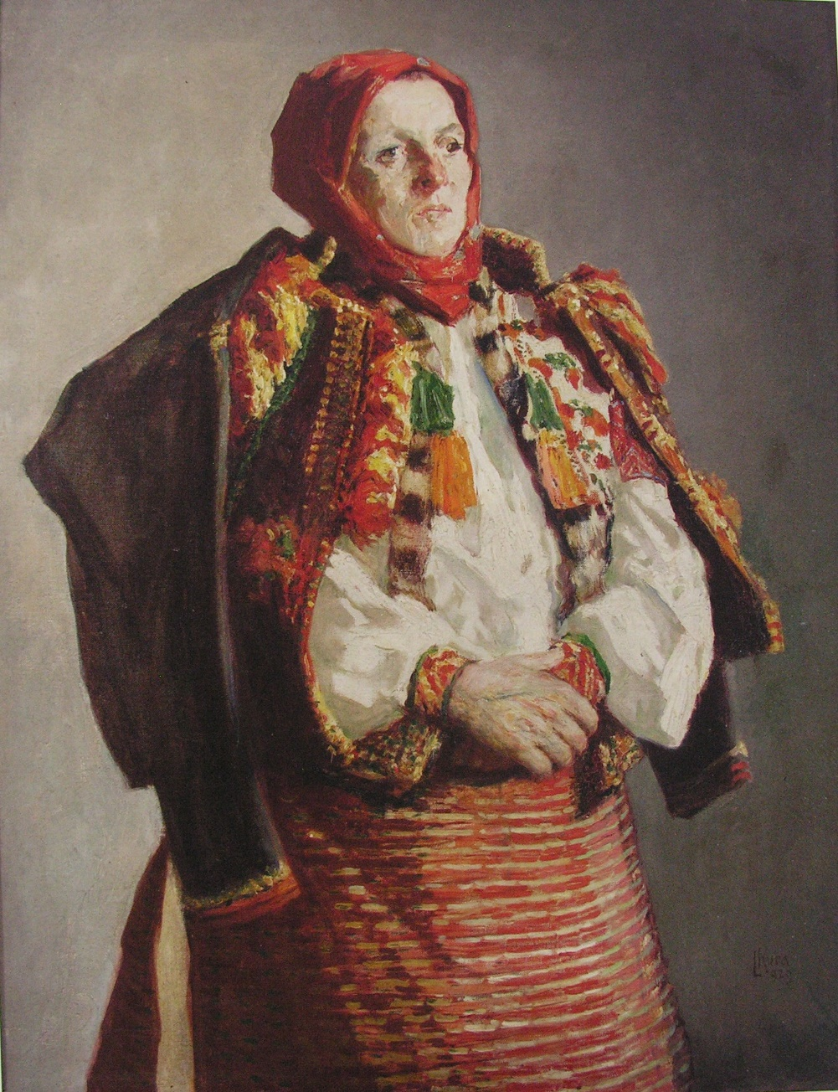
Huculka v serdaku, 1927

Slide 24
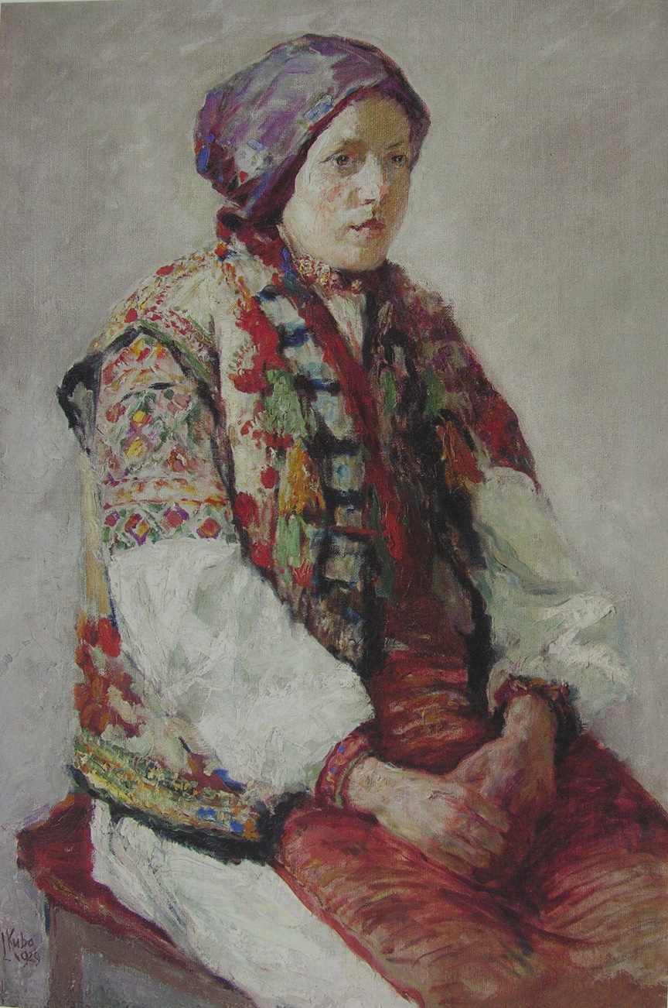
Huculka v šátku, 1929

Slide 25
Slovanský jih

Slide 26
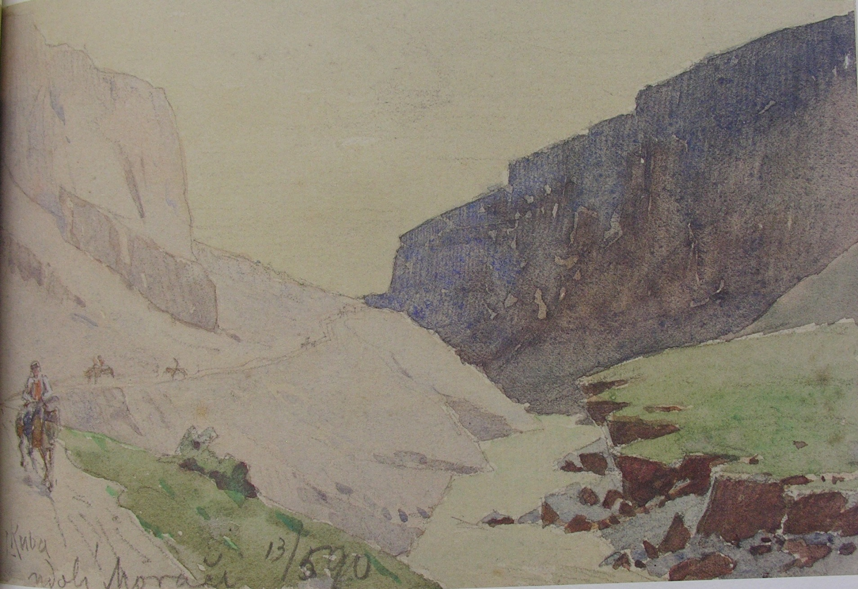
Údolí Morači, 1890

Slide 27
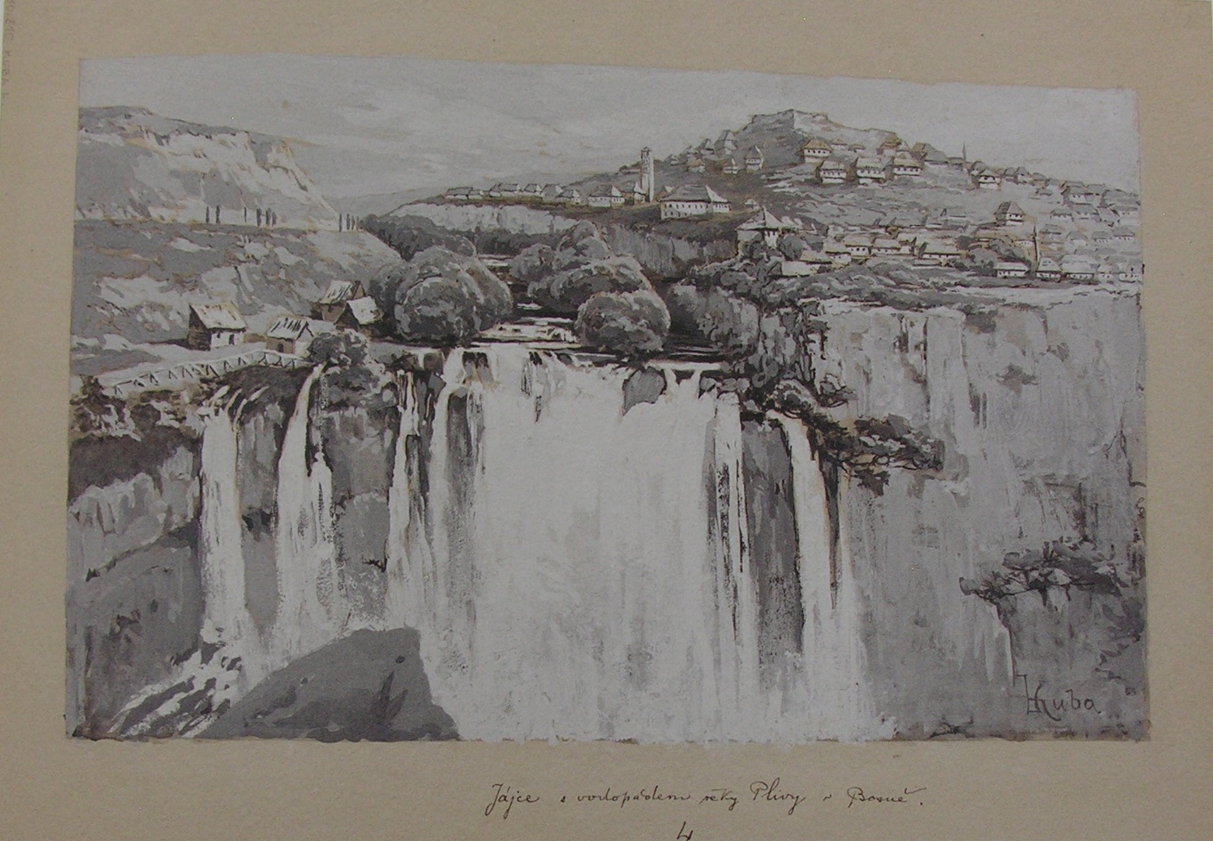
Jajce s vodopádem řeky Plivy v Bosně, 1893

Slide 28
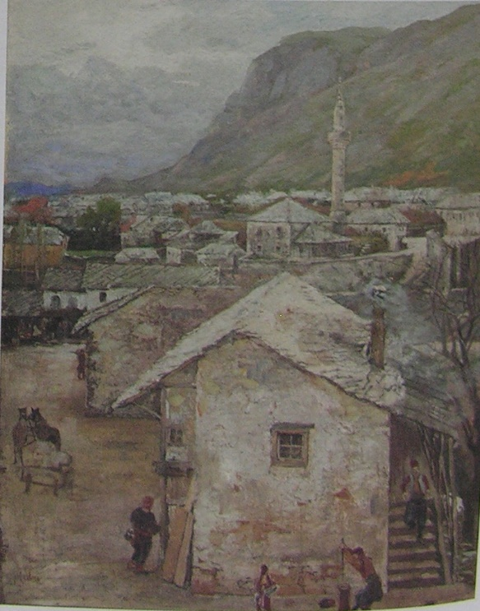
Mostar, 1895

Slide 29
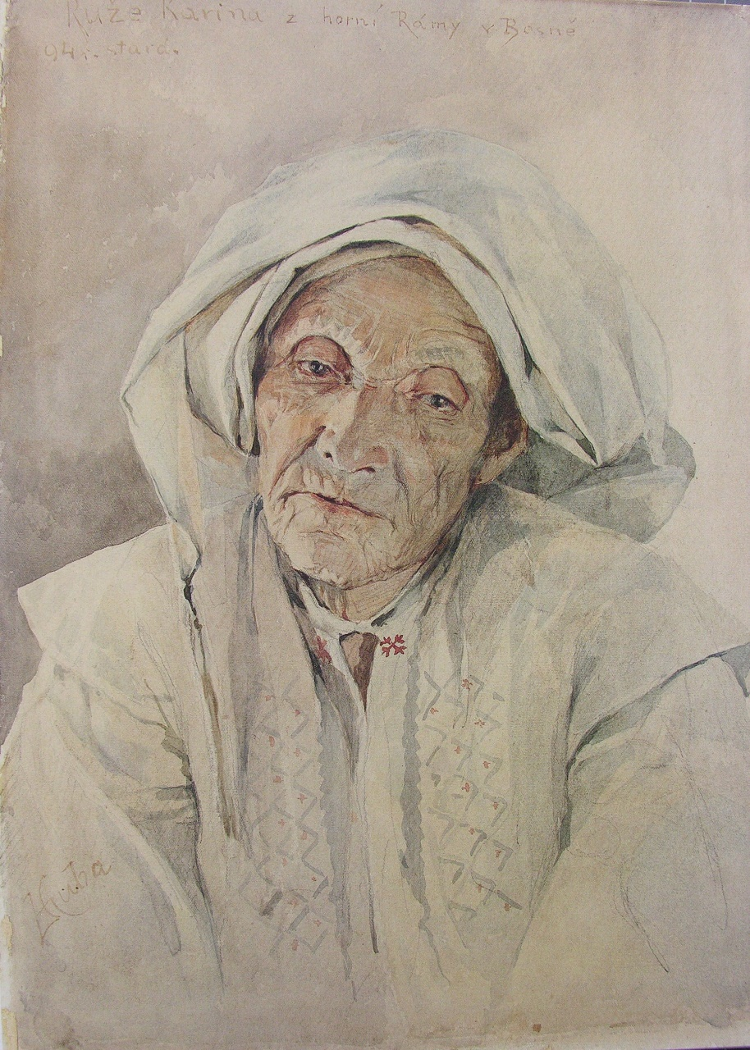
Bosenská stařena, 1895

Slide 30
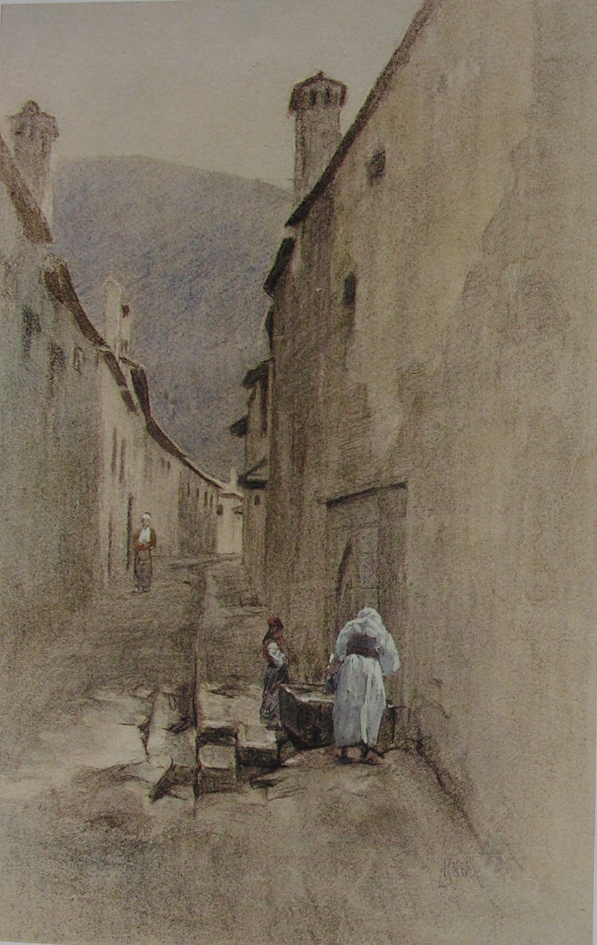
Údolí Mostaru, 1896

Slide 31
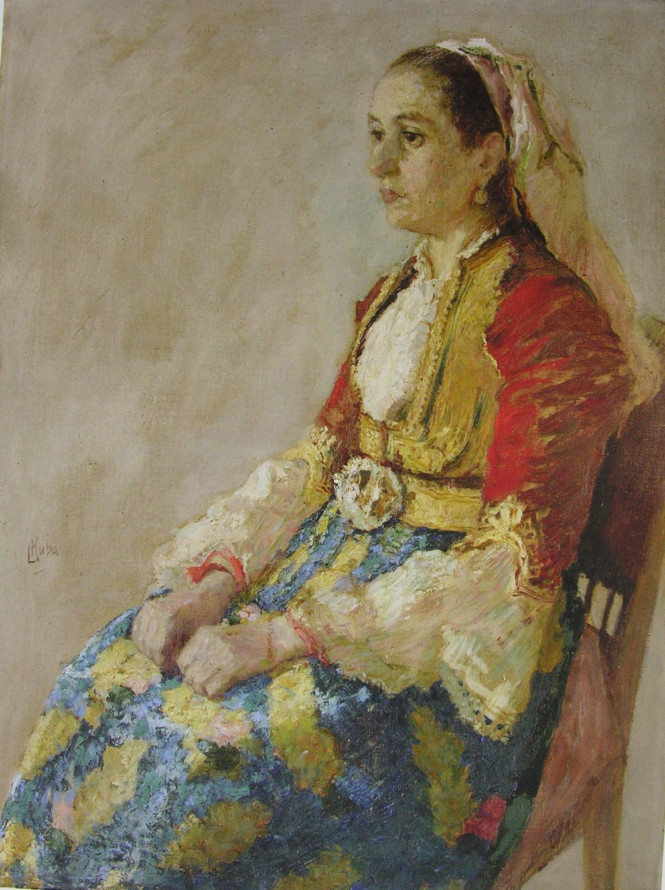
Mladá žena ze Strugy, 1925

Slide 32
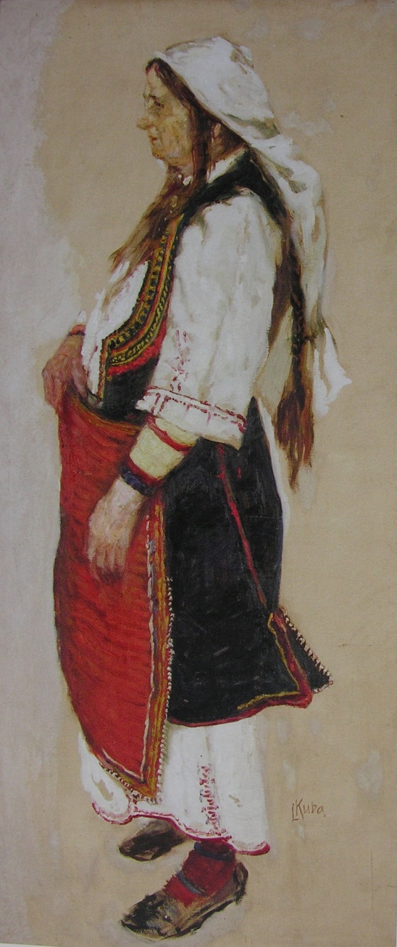
Makedonka z Bufu, 1925

Slide 33
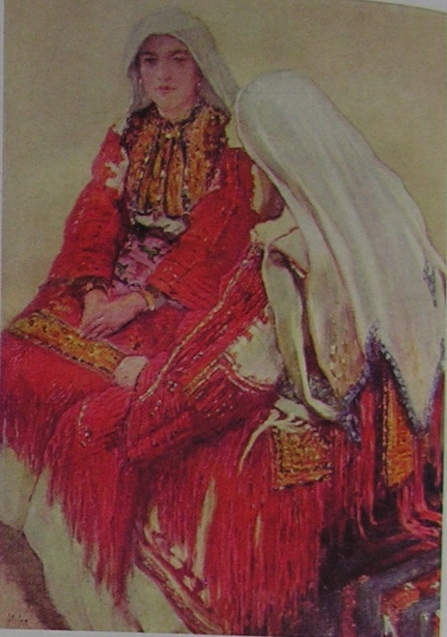
Smiljevky, Smiljev, Makedonie 1925

Slide 34
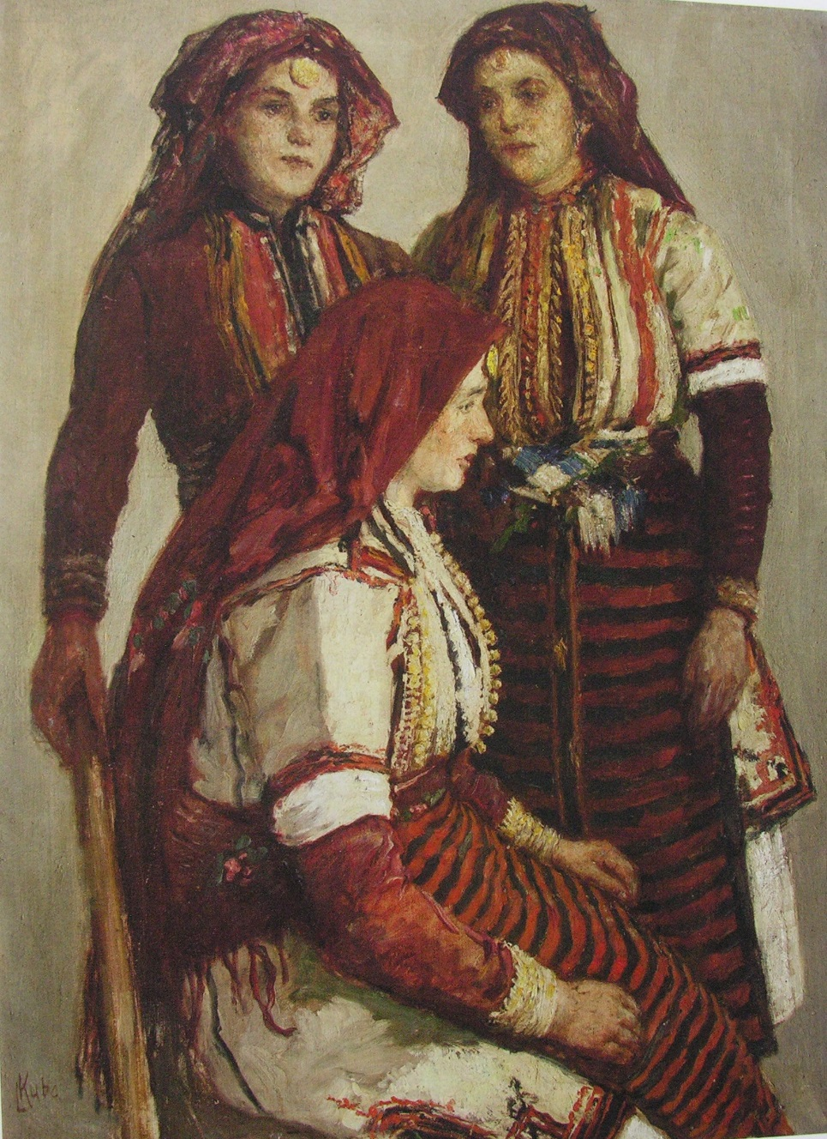
Tři dívky z Petrova Polje, Makedonie, 1925

Slide 35
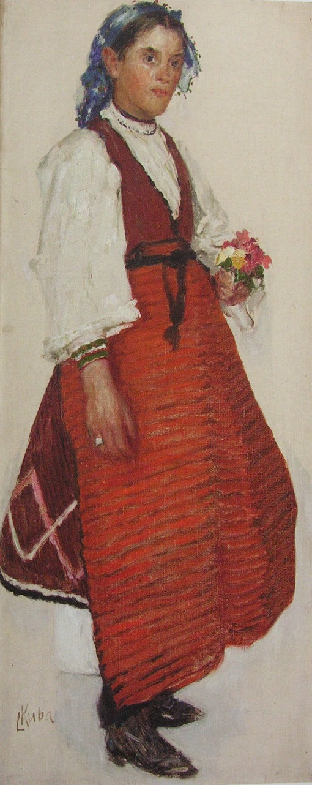
Dívka z okolí Štipu, 1926

Slide 36
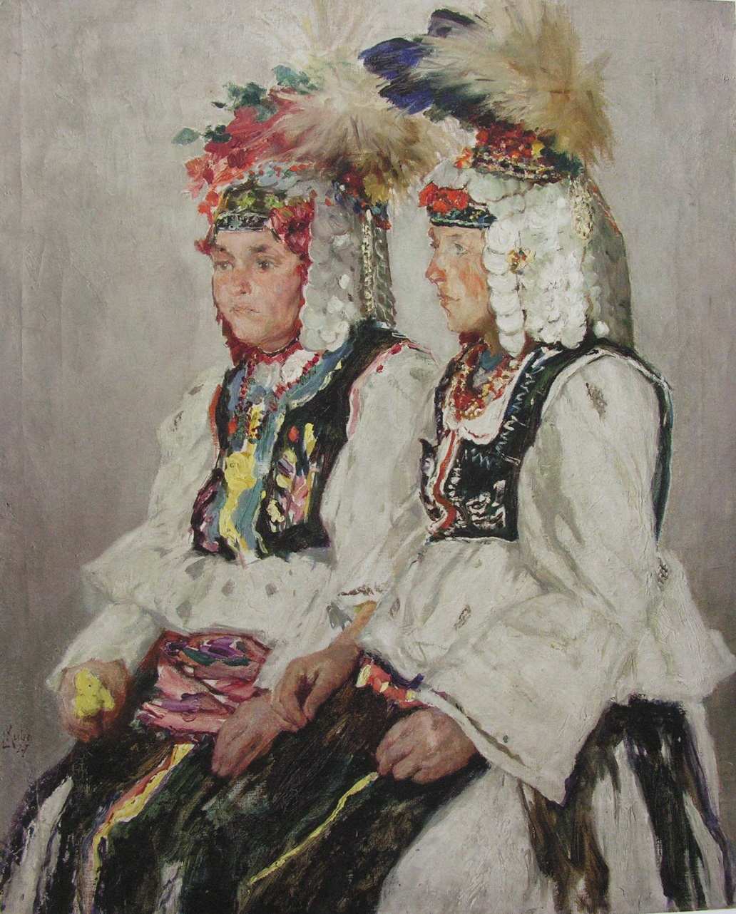
Cicnarki, Ćupria, Srbsko, 1927

Slide 37
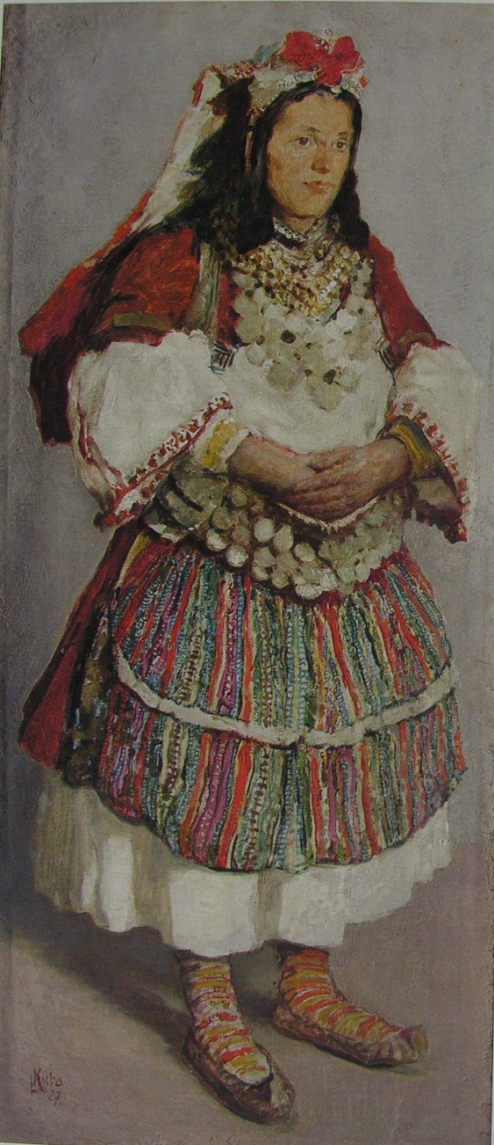
Srbka z obce Planjane, 1927

Slide 38
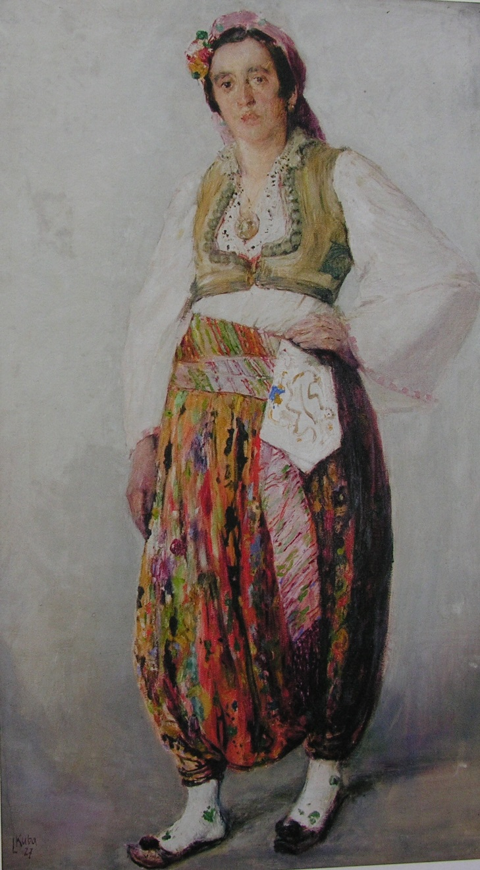
Srbská dívka z Nového Pazaru, 1927

Slide 39
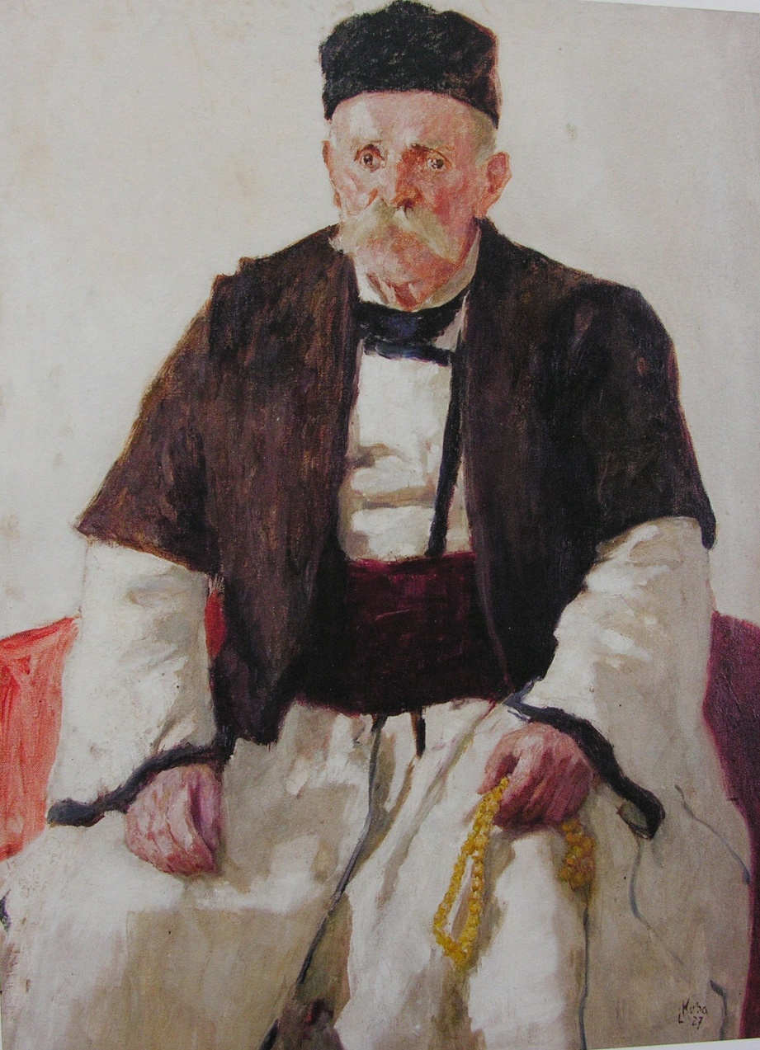
Galičan, Galičnik, Makedonie, 1927

Slide 40
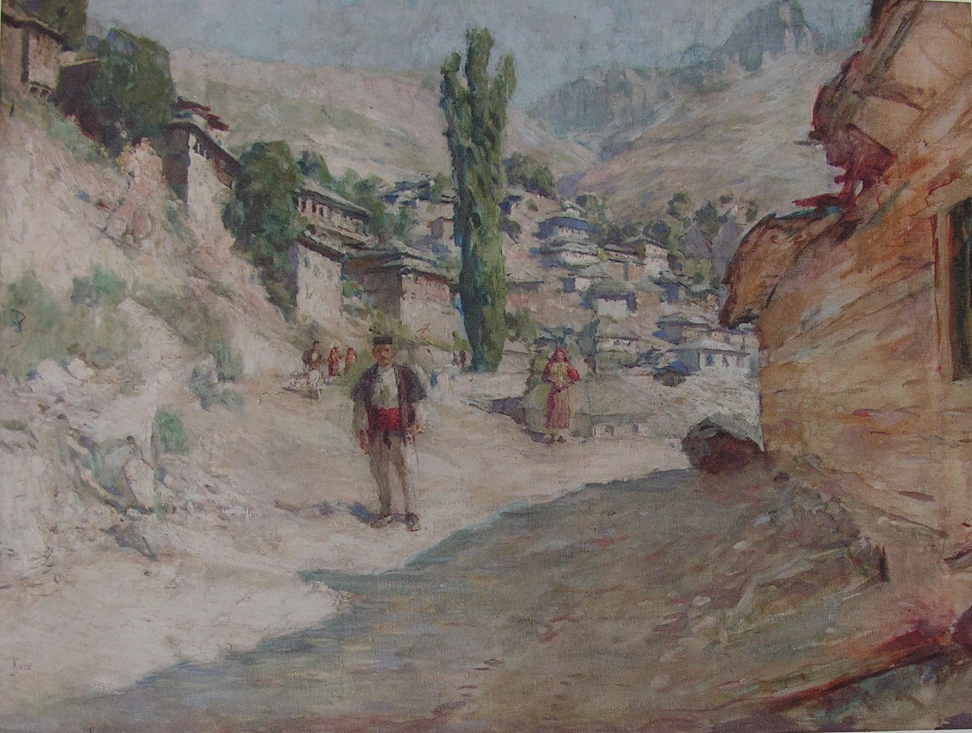
Galičnik, Makedonie, 1927

Slide 41
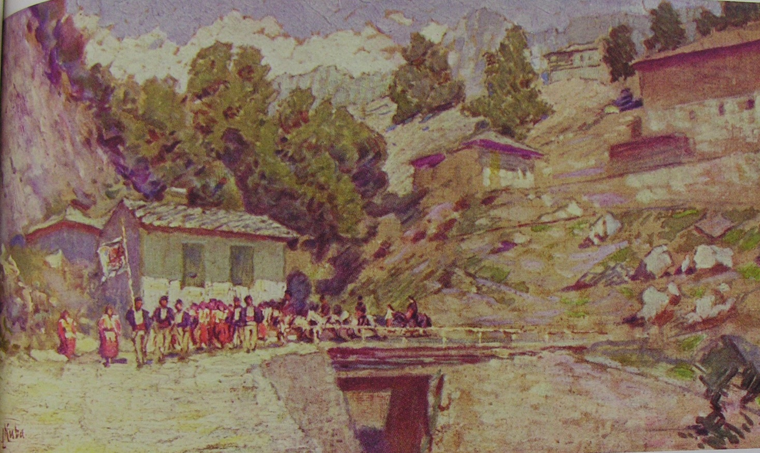
Svatba v Galičniku, Makedonie, 1927

Slide 42
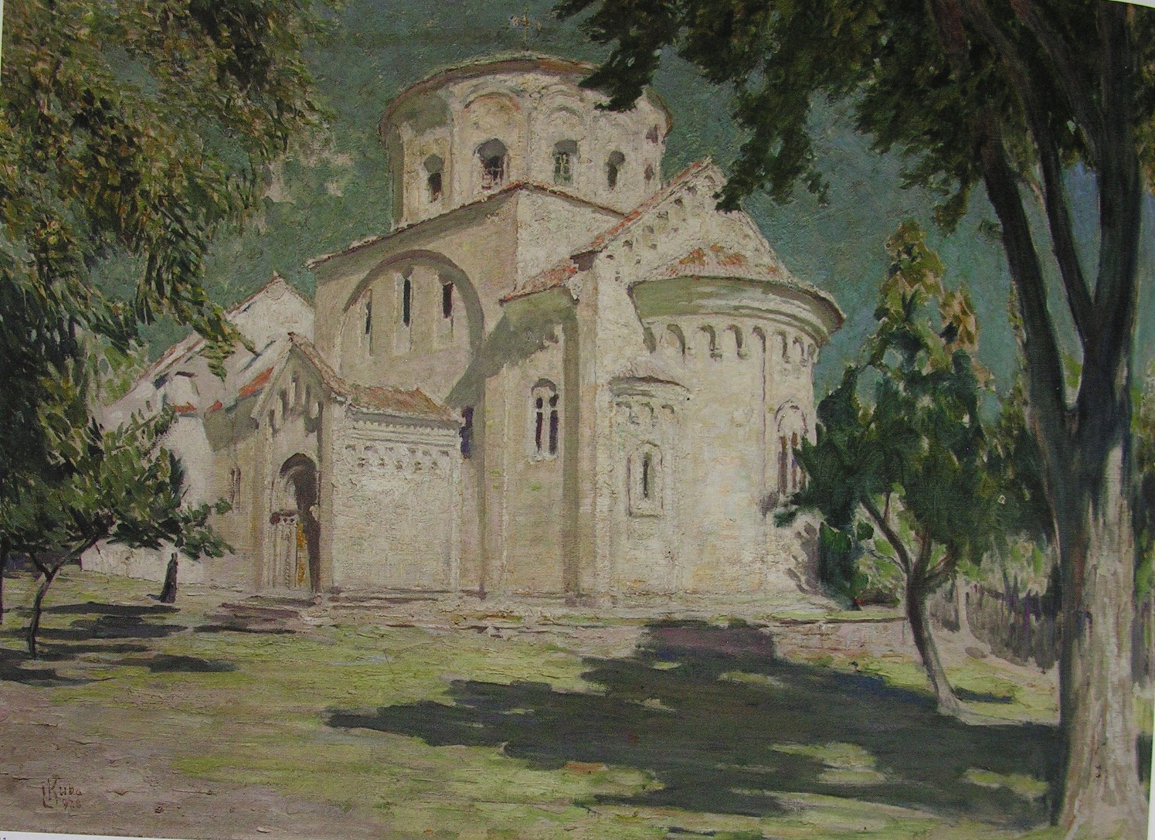
Studenica, 1928

Slide 43
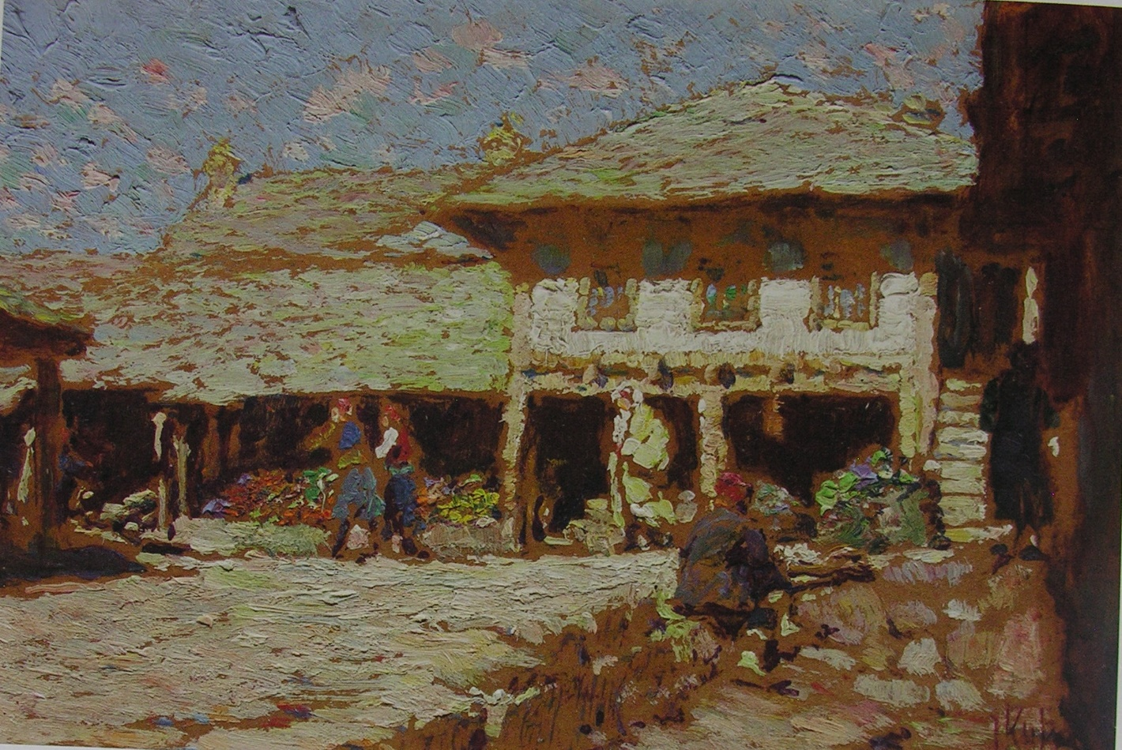
Krámky v Mostaru, 1930

Slide 44
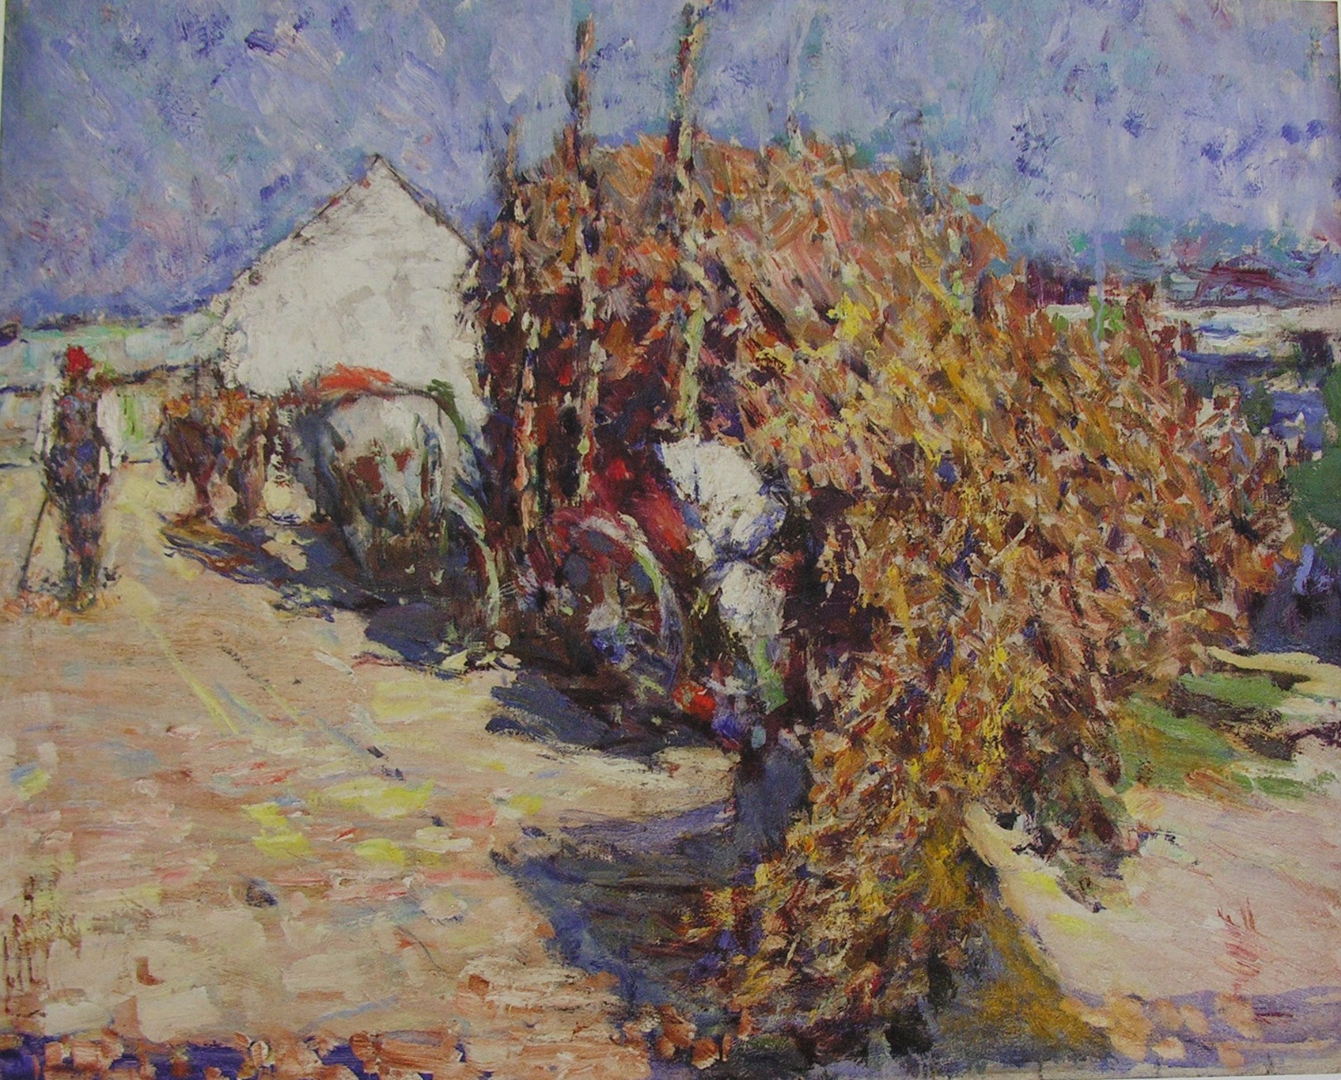
Vzpomínka na Balkán (povoz v Drniši), 1952

Slide 45
Portréty osobností

Slide 46
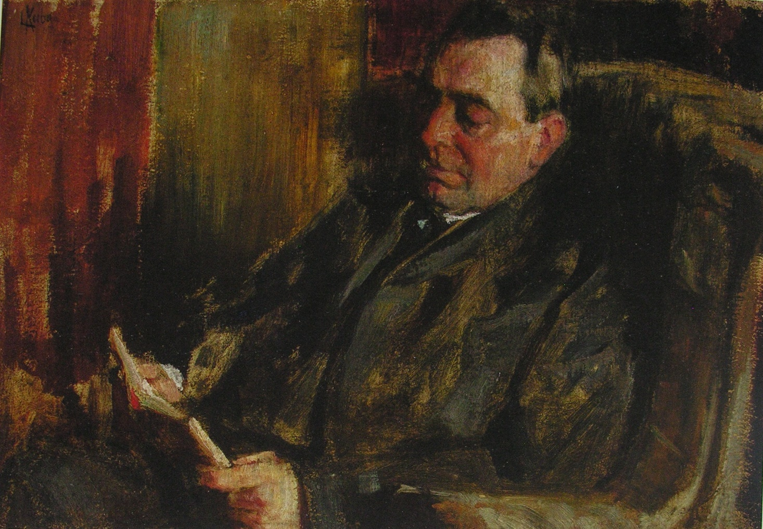
Podobizna Jakuba Barta-Ćišinského, 1903

Slide 47
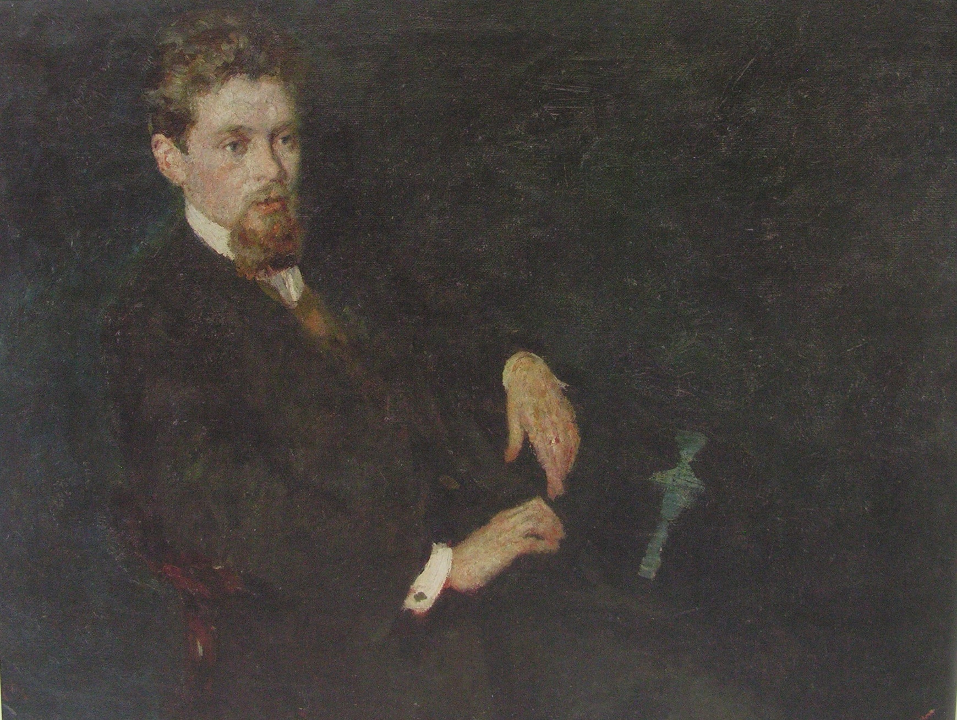
Podobizna Dr. Karla Thona, 1904

Slide 48
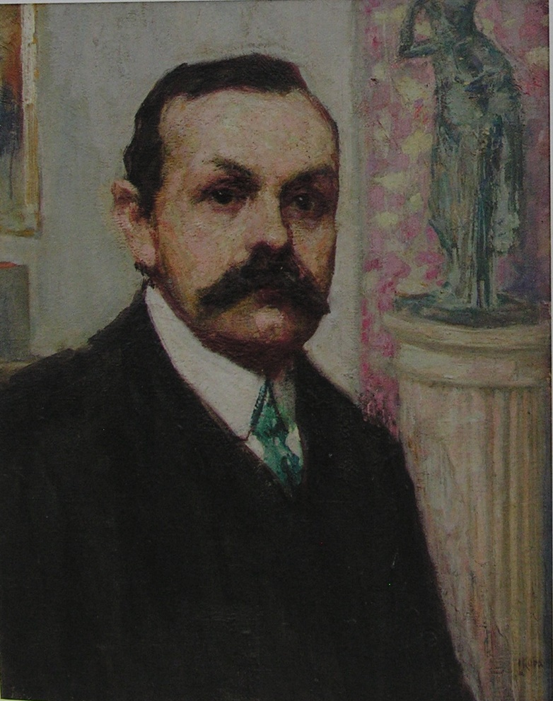
Josef Svatopluk Machar, 1908

Slide 49
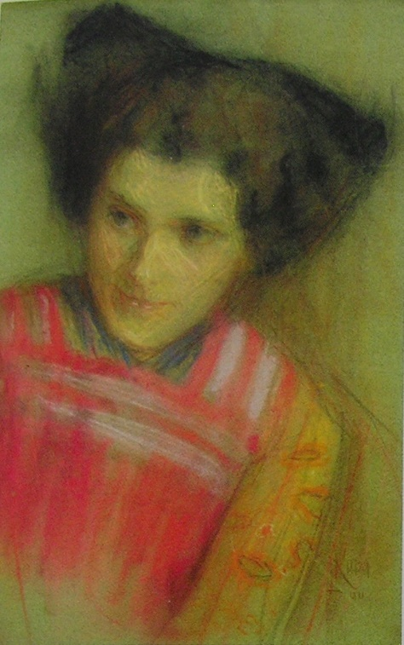
Amálie Šmirousová, 1911

Slide 50
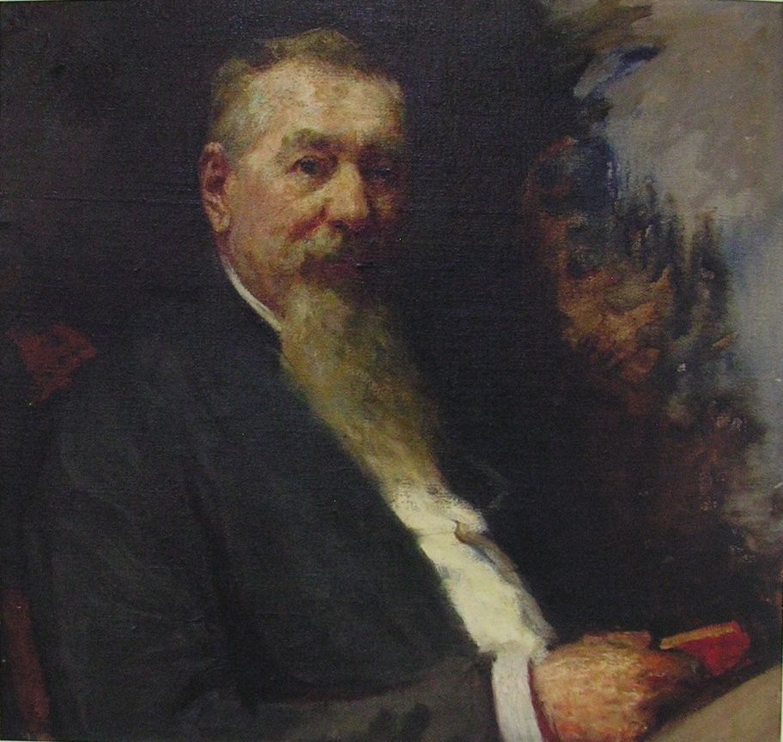
Adolf Heyduk, 1913

Slide 51
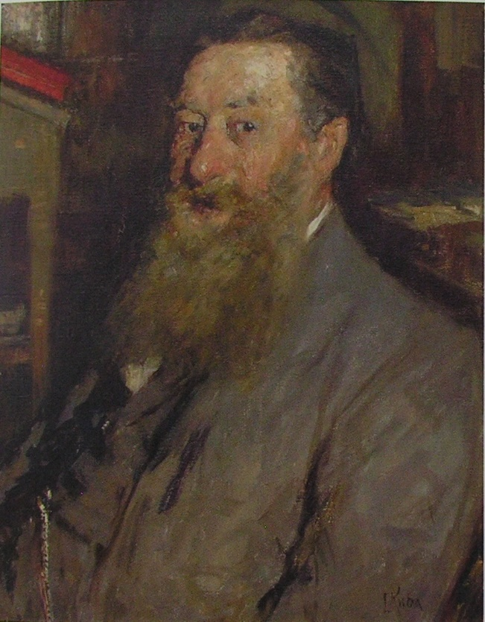
August Sedláček, 1916

Slide 52
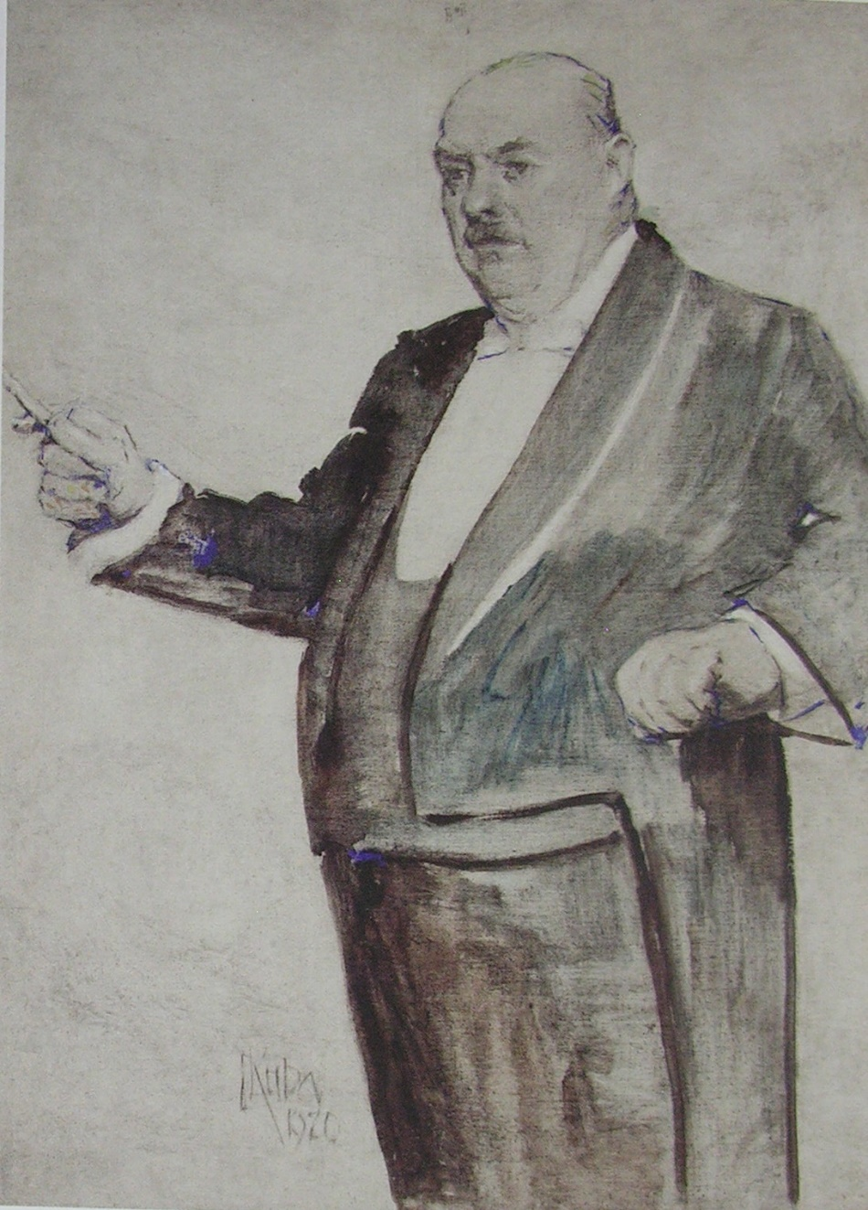
Oskar Nedbal, 1920

Slide 53
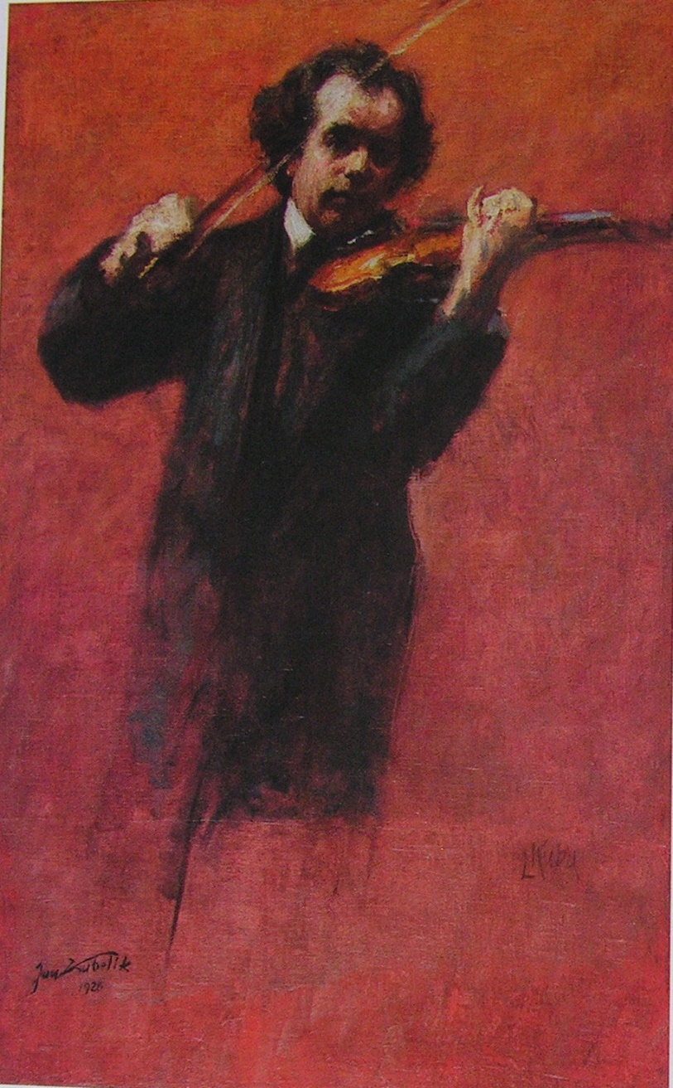
Jan Kubelík, Allegro con fuoco, 1921

Slide 54
Plakáty

Slide 55
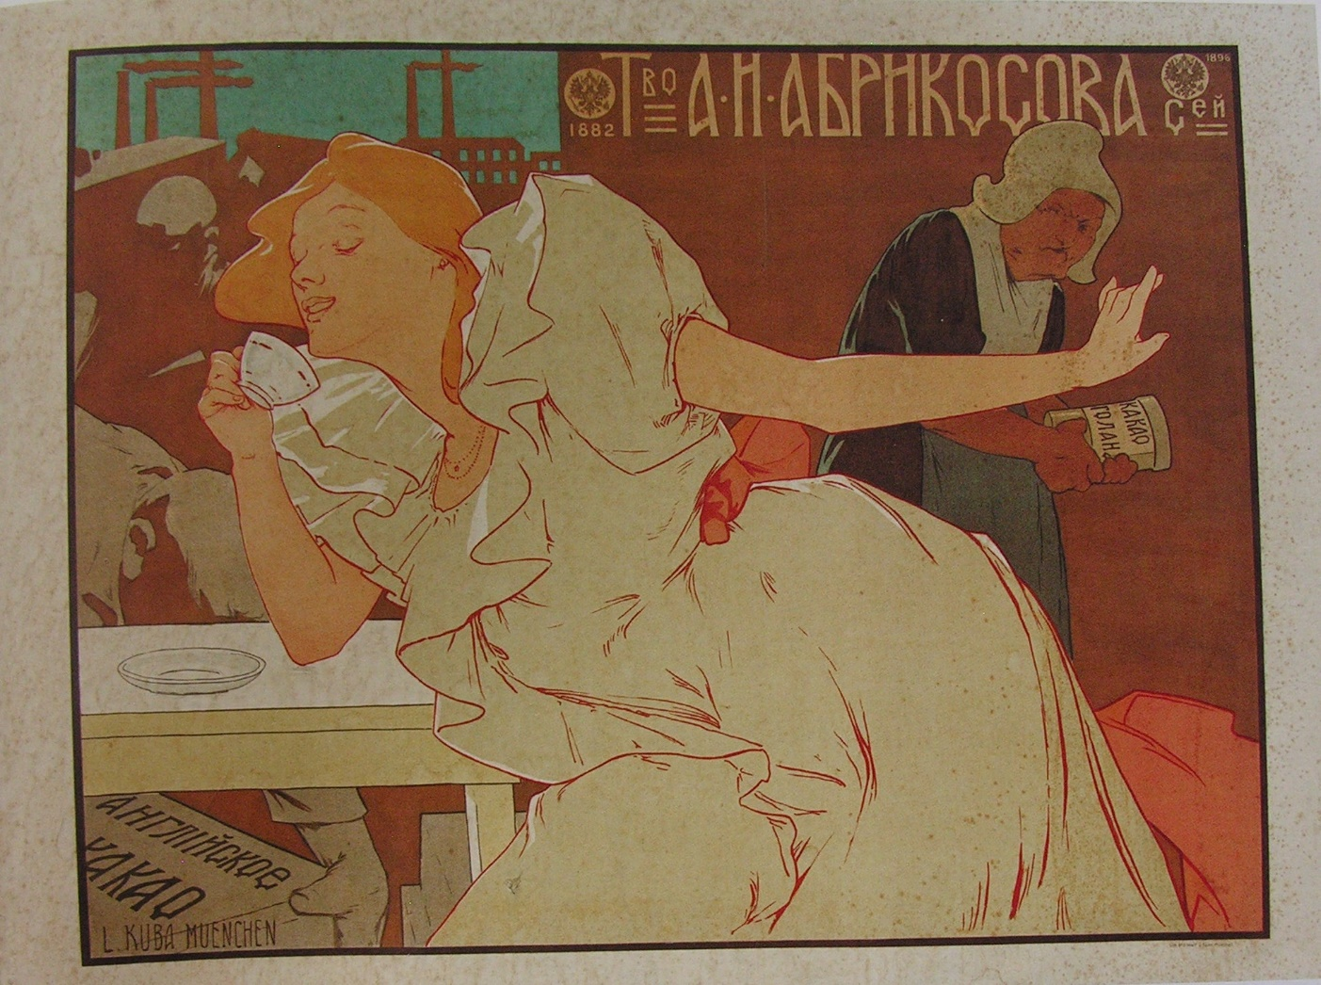
Kakao, 1898-1899

Slide 56
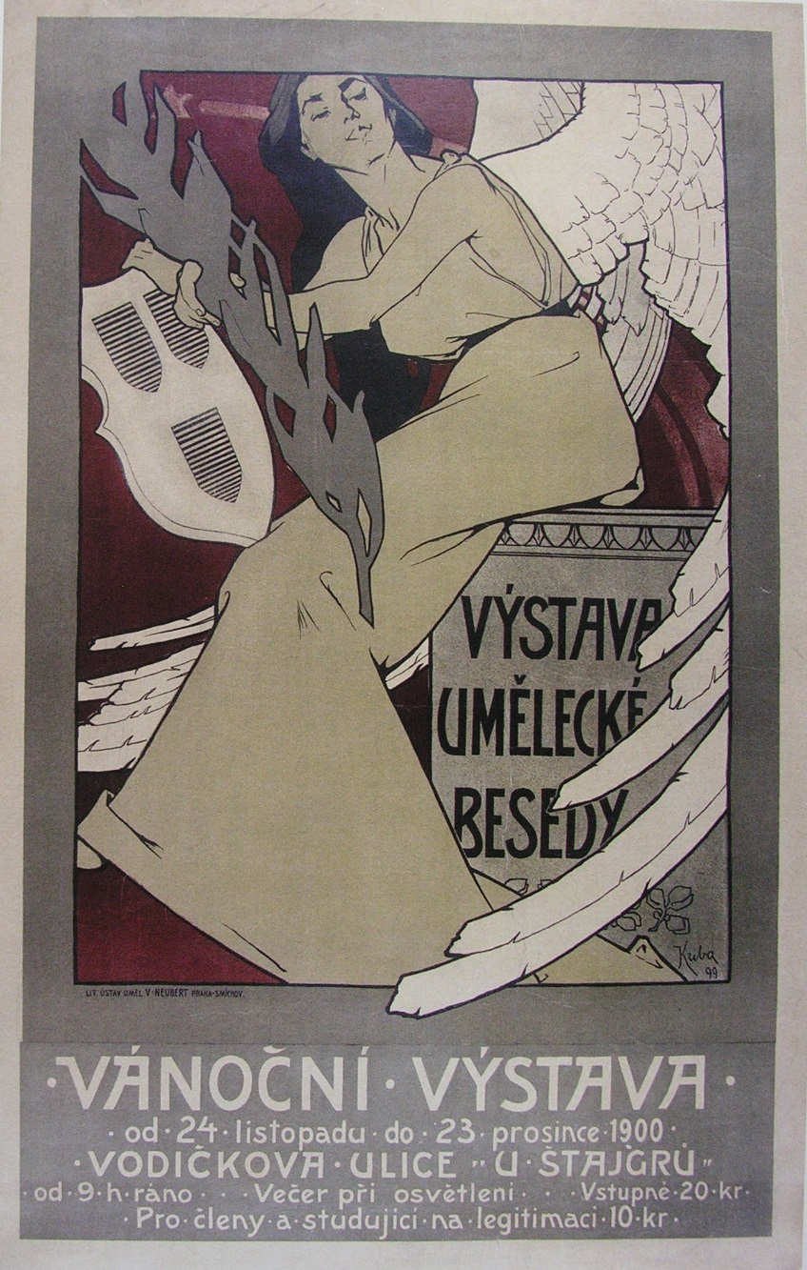
Vánoční výstava Umělecké besedy, 1900

Slide 57
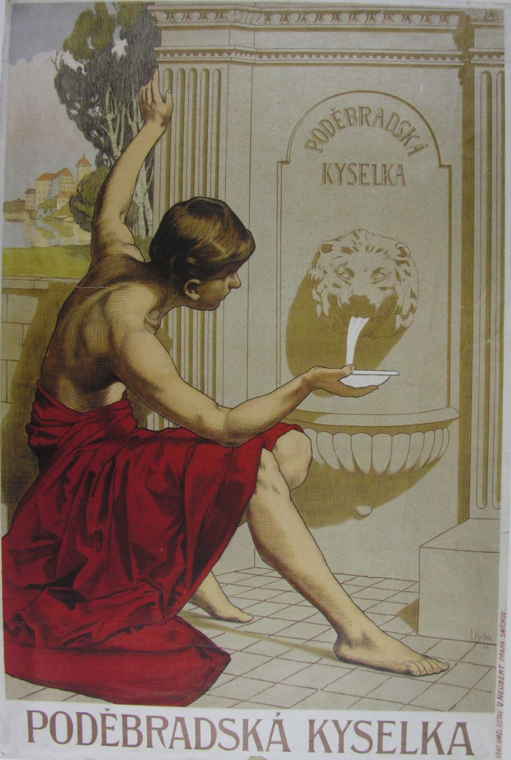
Poděbradská kyselka, 1908

Slide 58

Lázně Poděbrady, 1910

Slide 59
Krajiny

Slide 60

Park v Saint-Cloud, 1893

Slide 61

Velká voda v Poděbradech, 1894

Slide 62

Jordan u Poděbrad, 1894

Slide 63

Velká mísa u Poděbrad, 1898

Slide 64

Jabloň, 1906

Slide 65

Mezi růžemi, 1906

Slide 66

Svatohorské procesí, 1906

Slide 67

V době růží, 1907

Slide 68

Dvoreček, 1907

Slide 69

Náměstí v Kolíně, 1907

Slide 70

Hrádek Starosedlský u Březnice, 1909

Slide 71

Capri, 1910

Slide 72

Pohled ze smíchovského bytu, 1913

Slide 73

Březnický most za oblačna, 1913

Slide 74

Poděbrady – U Buřičů, 1917

Slide 75

Poděbrady – zámek, 1917

Slide 76

Český Krumlov, 1918

Slide 77

Český Krumlov, kostel sv. Jošta, 1920

Slide 78

Ouvárek v Třebsíně, 1934

Slide 79

Astry, 1937

Slide 80

Ostožka, 1940

Slide 81

Ostožka u plotu, 1940

Slide 82

Králíkárna, 1940

Slide 83

Východ měsíce, studie (1942)

Slide 84

Postřikovač, 1949

Slide 85

Potah, 1949

Slide 86
Zátiší

Slide 87

Kuchyňské zátiší, 1903

Slide 88

Okno, 1933

Slide 89

Dva hyacinty, 1937

Slide 90

Čínská skříňka, 1940

Slide 91

Hyacint na tmavém pozadí, 1942

Slide 92

Hyacint s mašlí, 1943

Slide 93

Mrkev a pórek, 1944

Slide 94
Rodinné

Slide 95

Moje manželka, 1898

Slide 96

Čtenář (umělcův tchán), 1902

Slide 97

Dáma v černém šatě, 1904

Slide 98

Kojící, 1904

Slide 99

Nemluvně, 1905

Slide 100

Fialky (děcko s chůvou), 1906

Slide 101

V zeleném pokoji, 1906

Slide 102

Hoch s Venuší, 1906

Slide 103

Jášenka, studie, 1906

Slide 104

Jášenka, 1906

Slide 105

Vypravování pohádky, 1907

Slide 106

Hoch poslouchá Moravčiny pohádky, 1908

Slide 107

Chlapec s červeným kloboučkem, 1908

Slide 108

Knížka o zajíčkovi, 1909

Slide 109

Z mé domácnosti, 1909

Slide 110

Předčítání, studie, 1912

Slide 111

Chlapec v černé blůze, 1912

Slide 112

Chlapec na pohovce, 1912

Slide 113

Na verandě, 1912

Slide 114

U sloupkových hodin, 1912

Slide 115

Snění, 1915

Slide 116

Chlapec v modrém, 1915

Slide 117

Podobizna chlapce, 1916

Slide 118

Nová knížka, 1916

Slide 119

Čtoucí chlapec, 1916

Slide 120

Studie k obrazu Klid, 1916

Slide 121

Klid, 1916

Slide 122

Četba na balkóně, 1916

Slide 123

Mario nad knížkou, 1920

Slide 124

Nemluvně se krmí, 1934

Slide 125

Babička a vnouče, 1936

Slide 126

Vnuk, 1940

Slide 127

Hra v šachy, 1941

Slide 128

Odpolední klid, 1941

Slide 129

Na výletě (Olga, Ludvík a Silvie Kubovi), 1944

Slide 130
Ostatní

Slide 131

Portrét starce, 1899

Slide 132

Dívka se svíčkou, 1900

Slide 133

V Ažbeho škole, 1900

Slide 134

Portrét dámy v křesle, 1906

Slide 135

Podobizna dívky, 1908

Slide 136

Paní Fuku-Horová, 1910

Slide 137

Česká filharmonie s Václavem Talichem, 1920

Slide 138

Talich diriguje Vltavu, 1920

Slide 139

Oskar Nedbal diriguje, 1921

Slide 140

V kravíně, 1946

Slide 141

U mlátičky ráno, 1948

